Slide 2
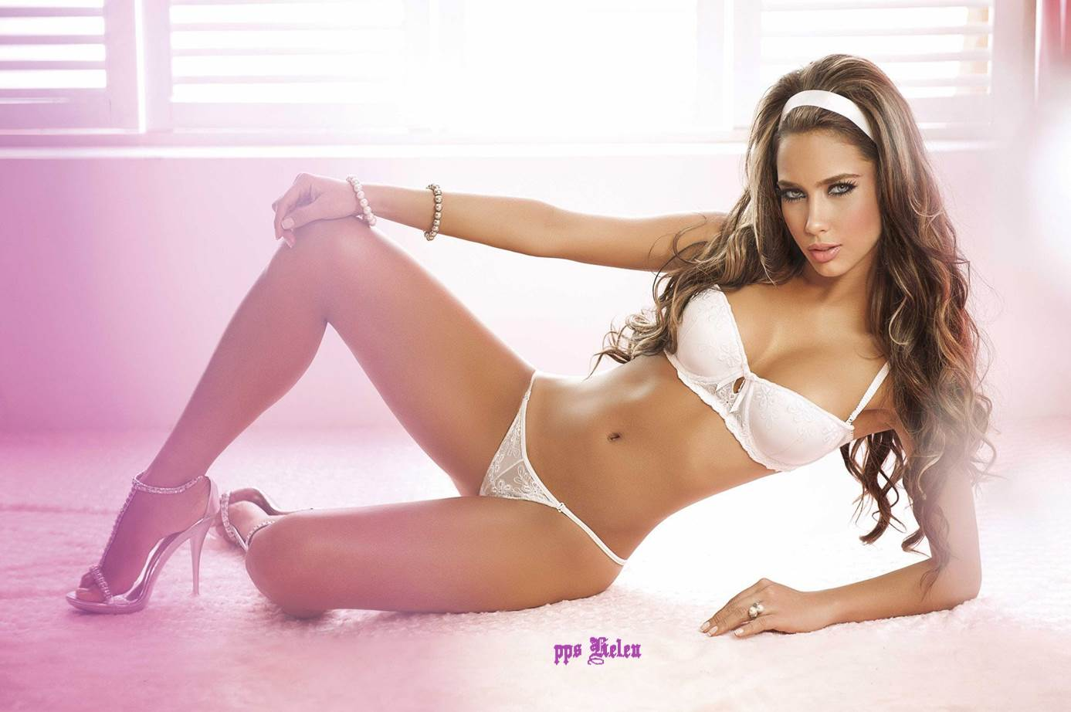
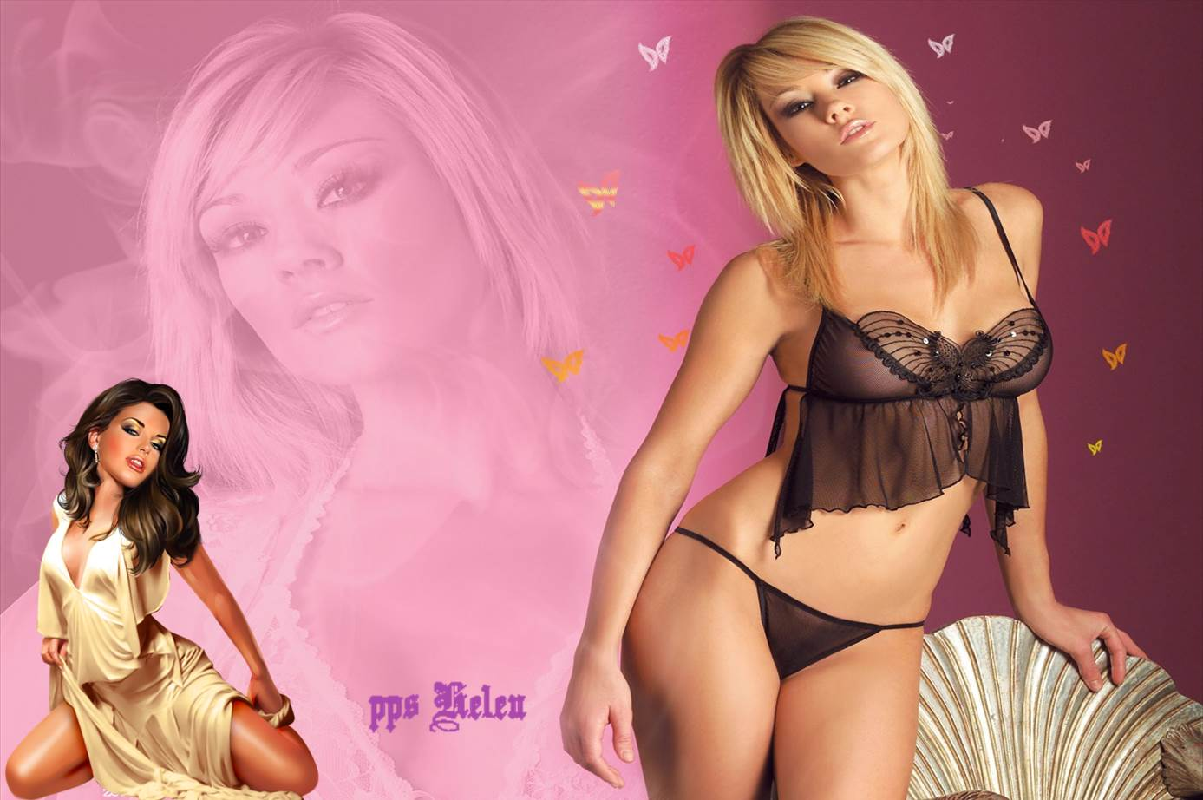







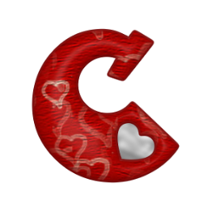
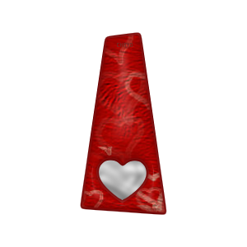


Slide 3
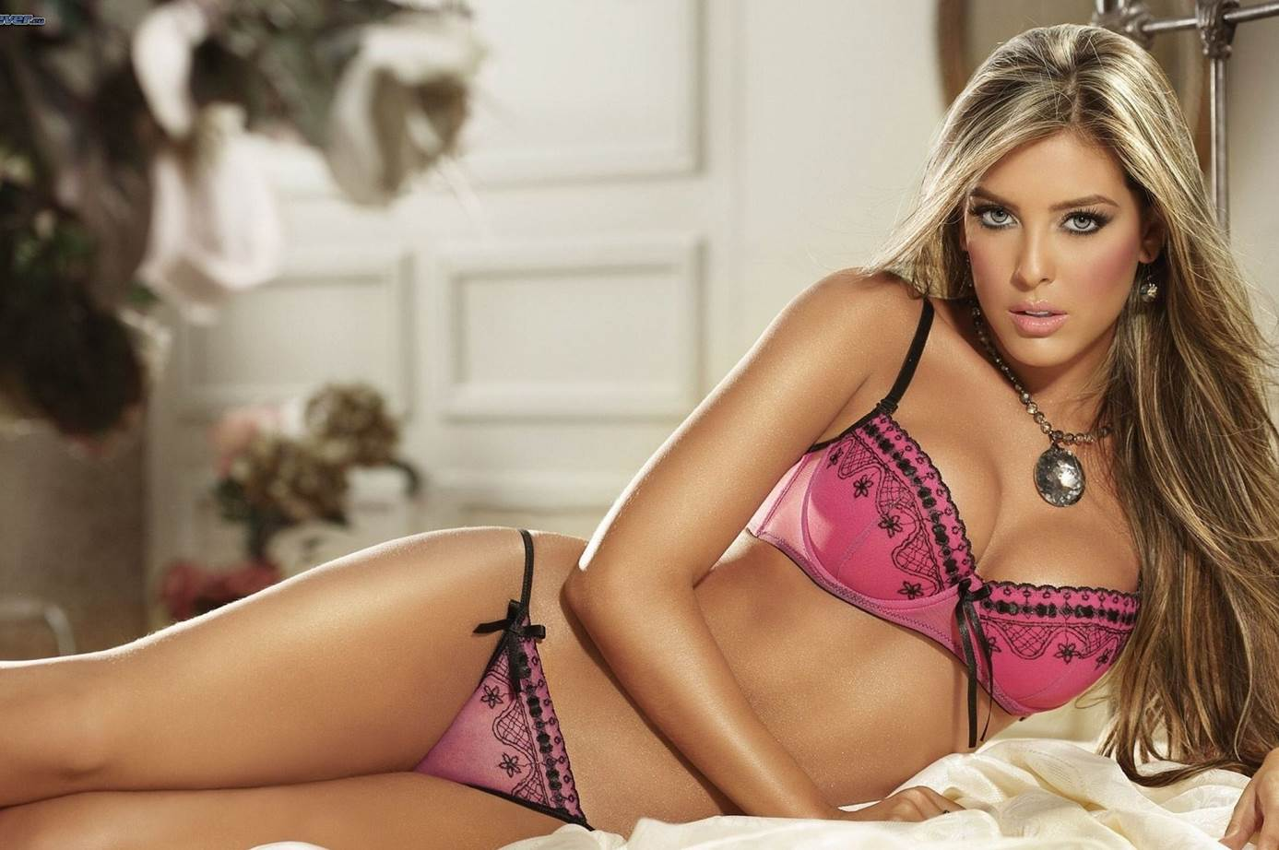
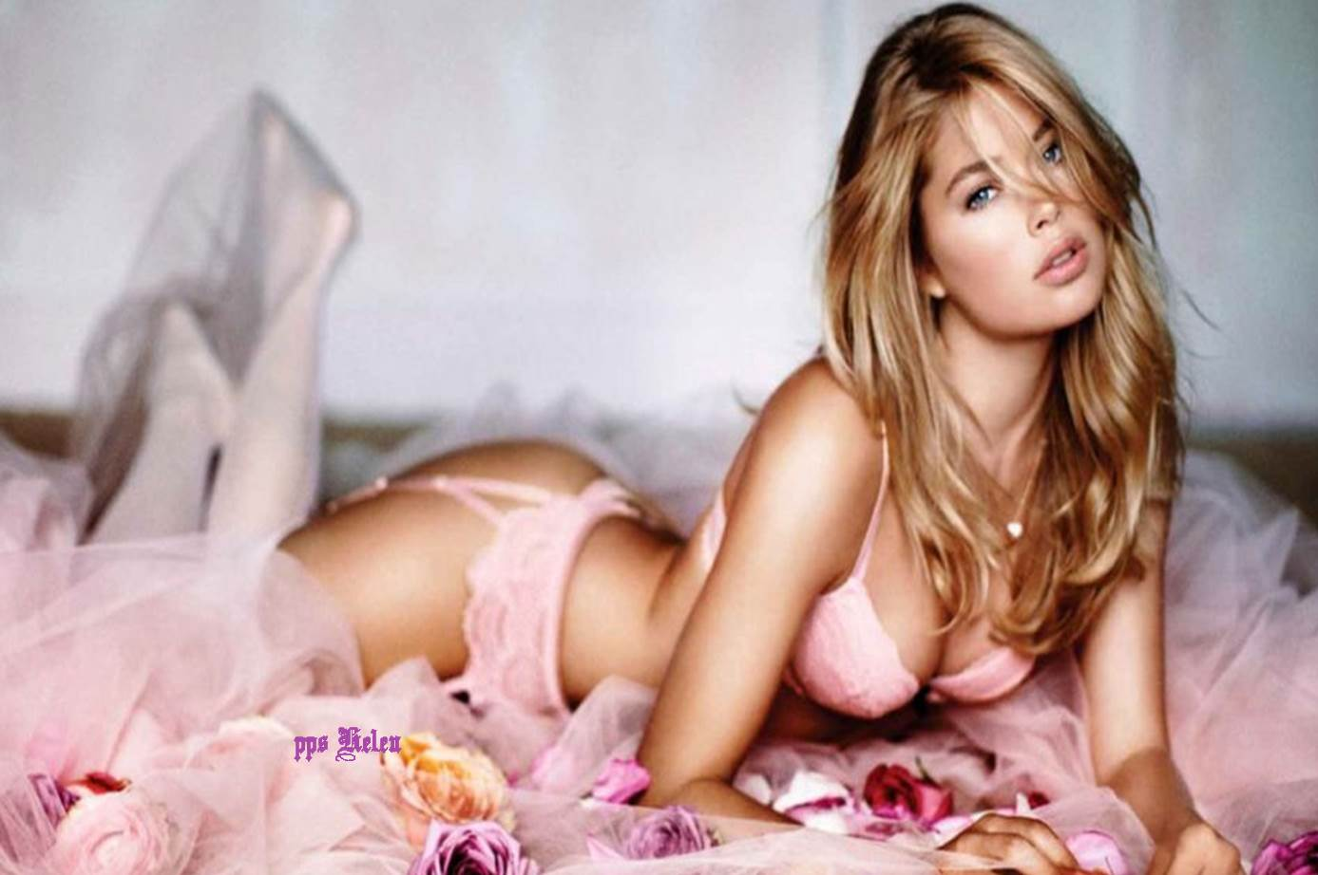
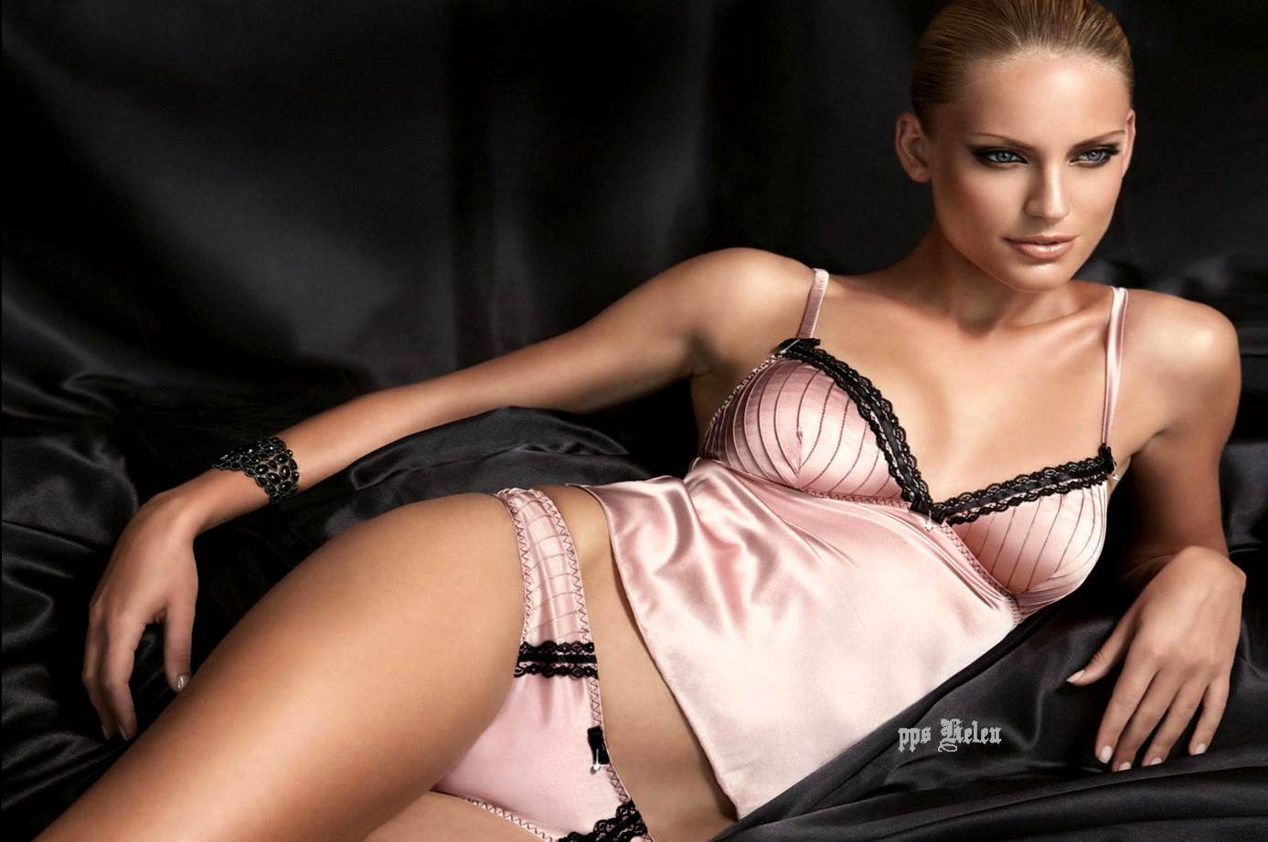

Slide 4
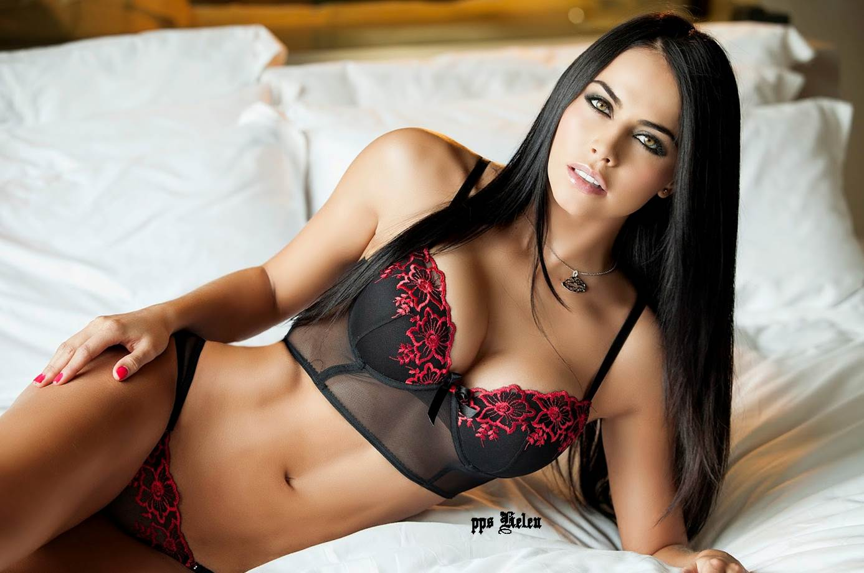
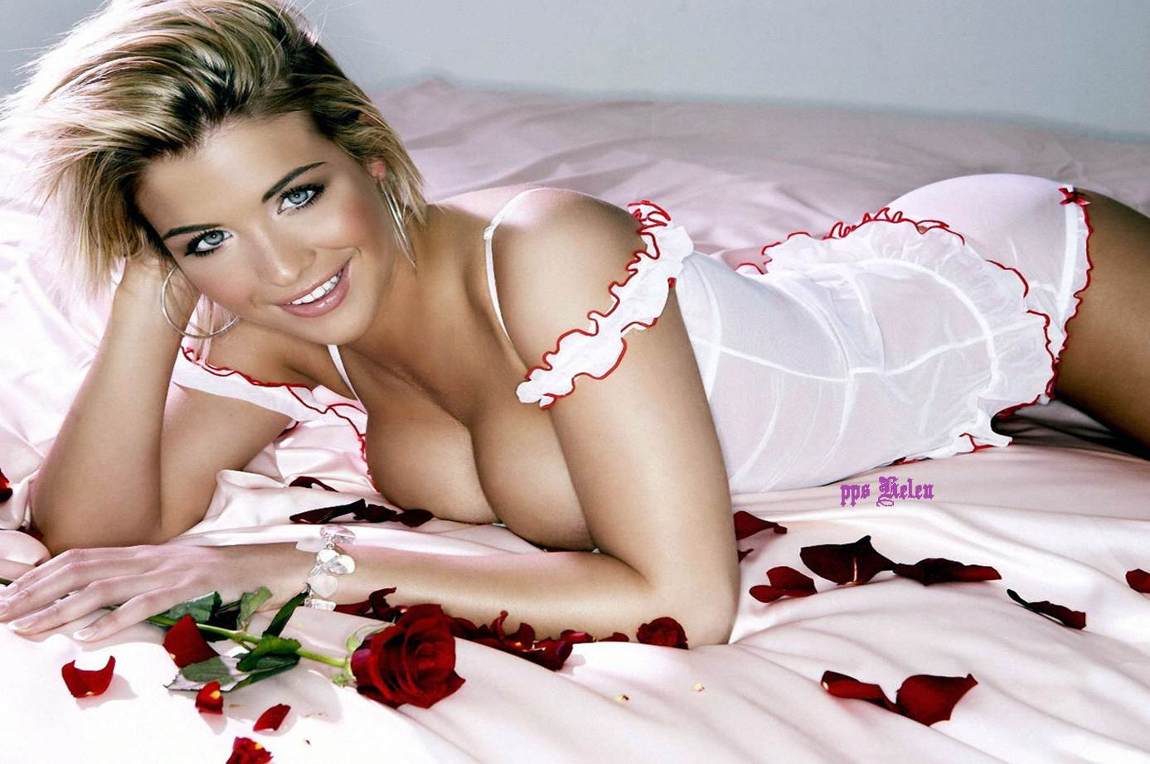
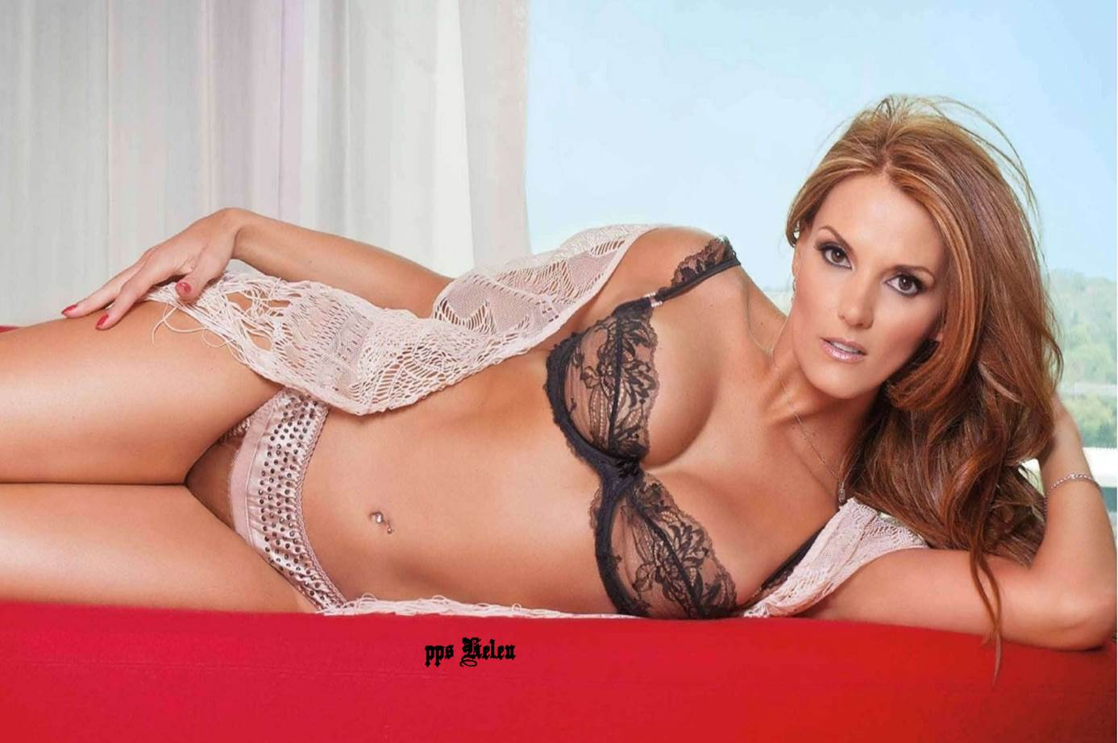

Slide 5
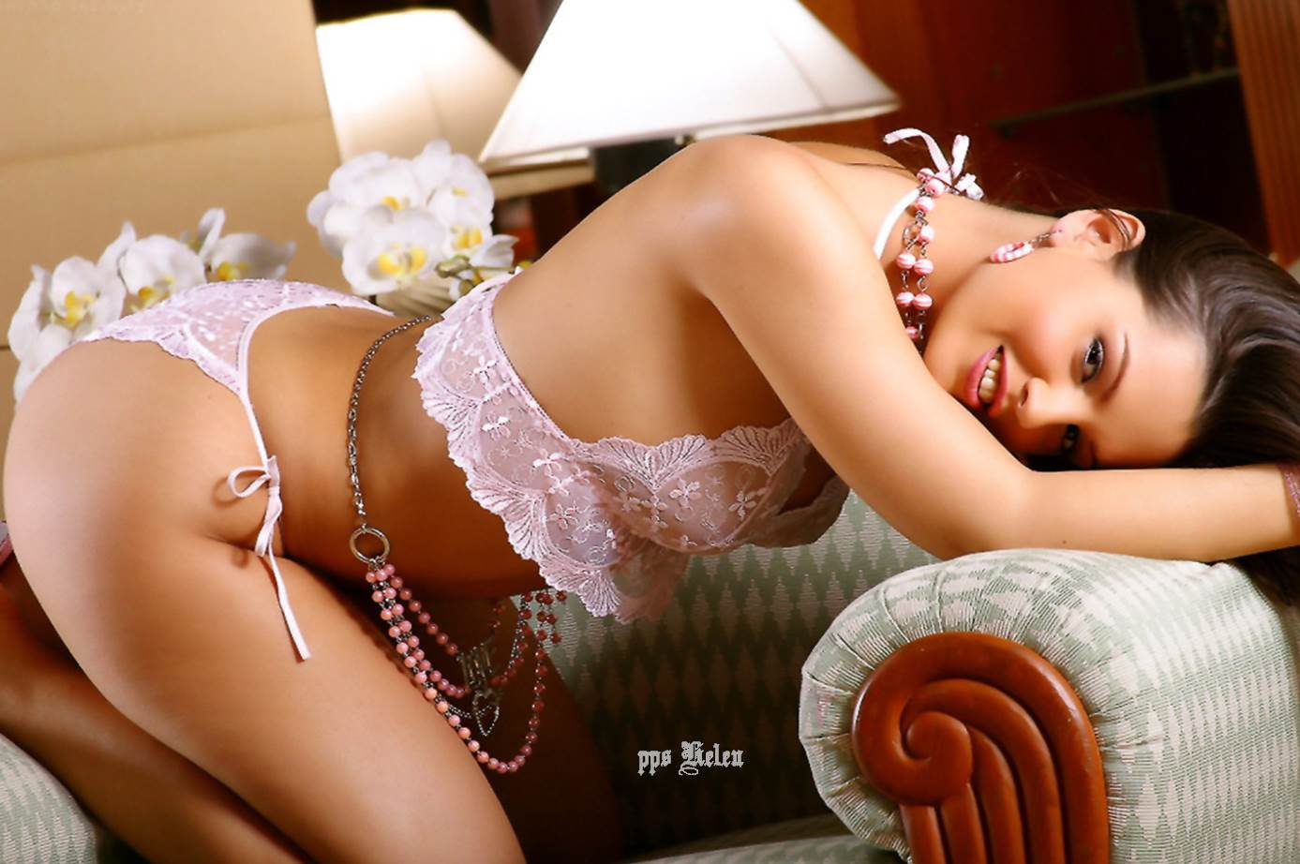
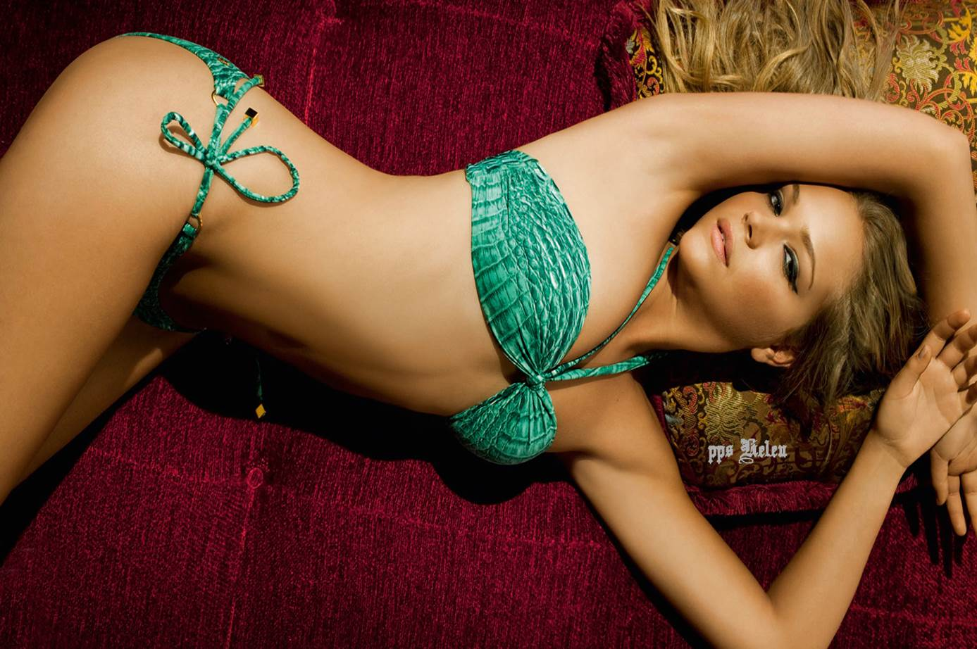
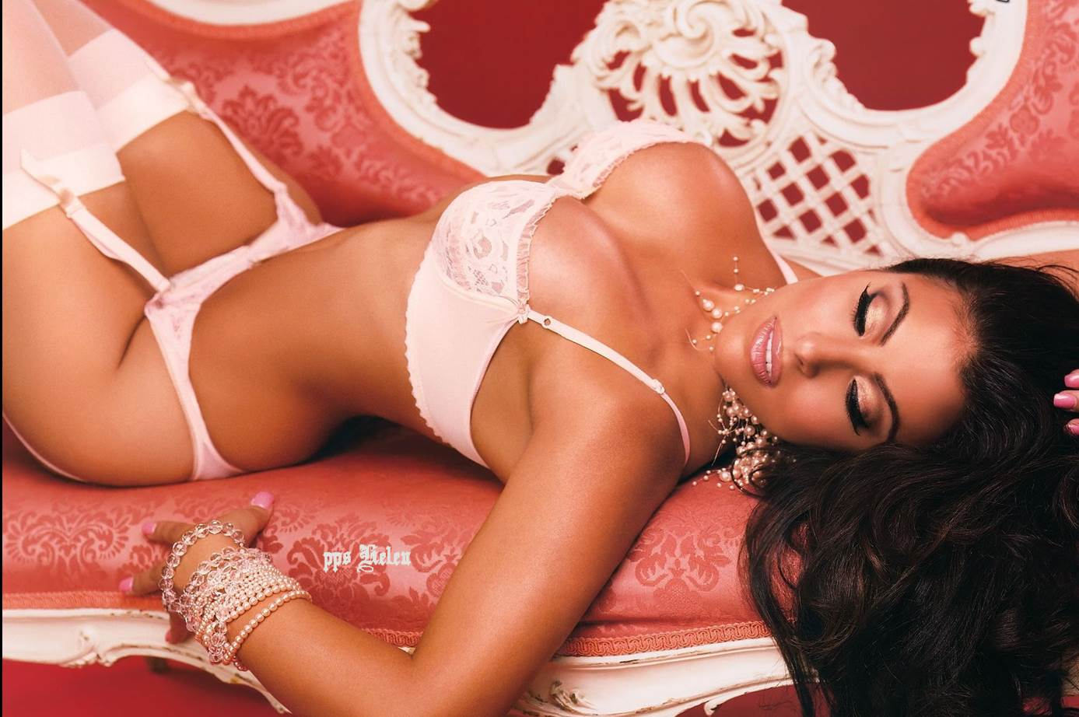

Slide 6
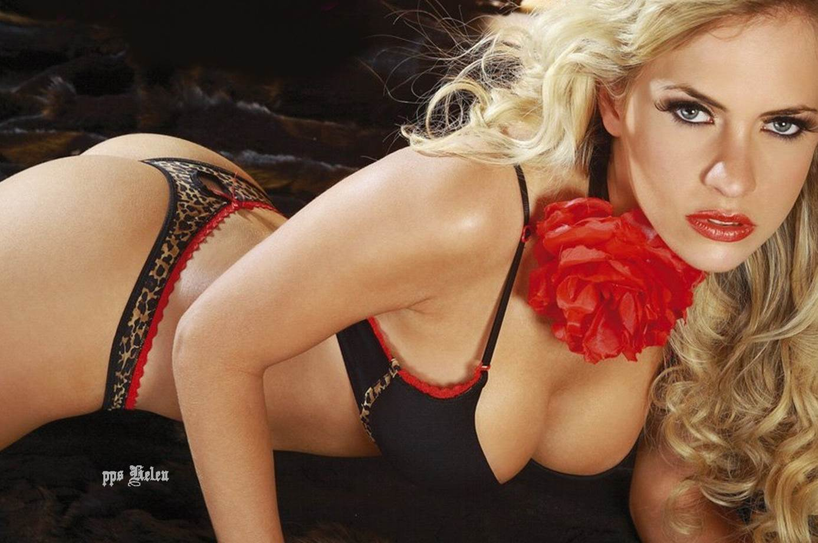
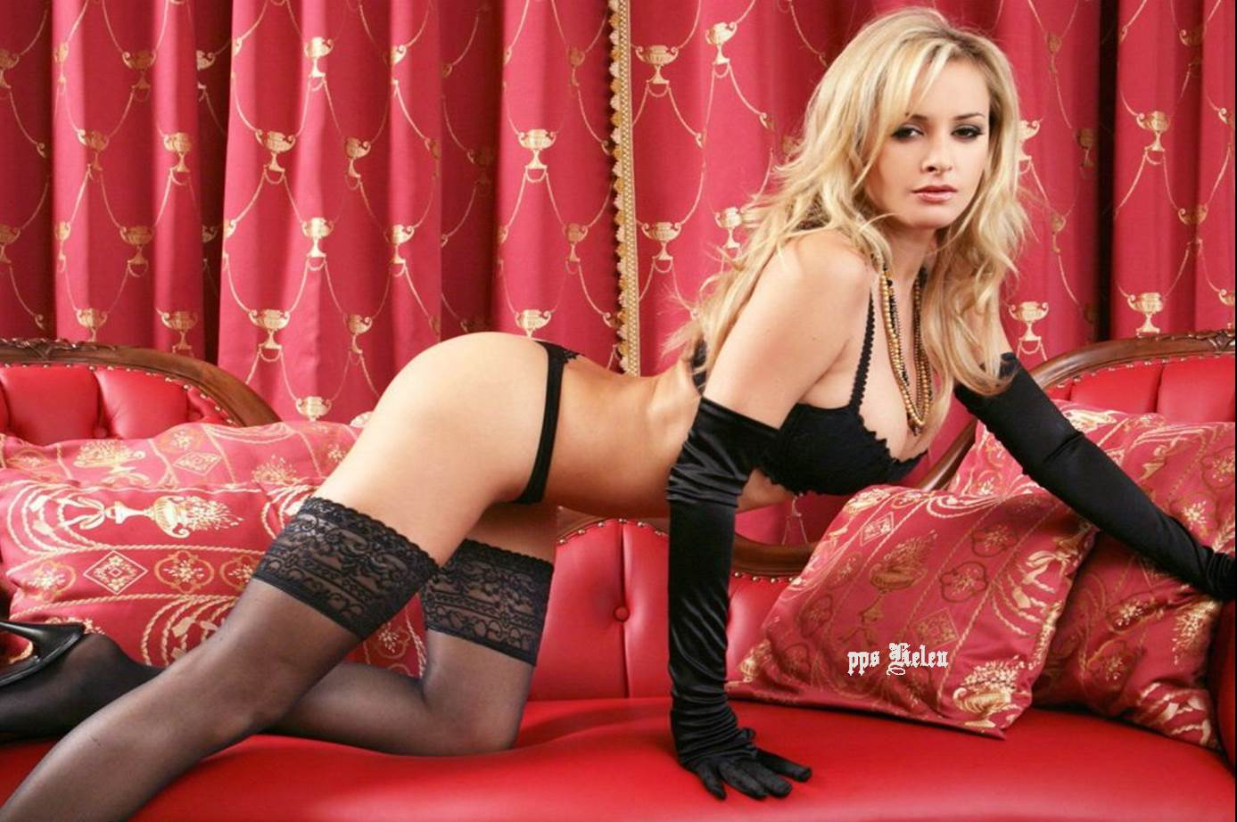
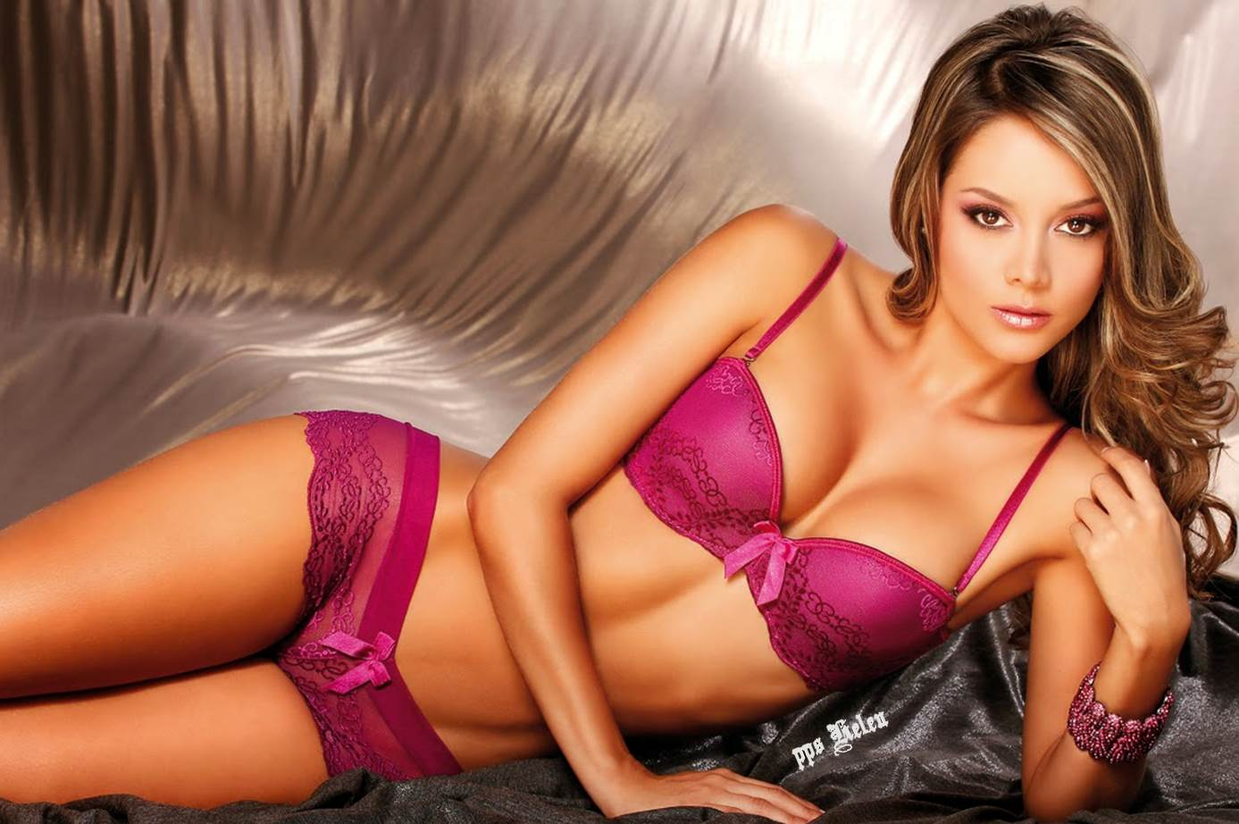

Slide 7
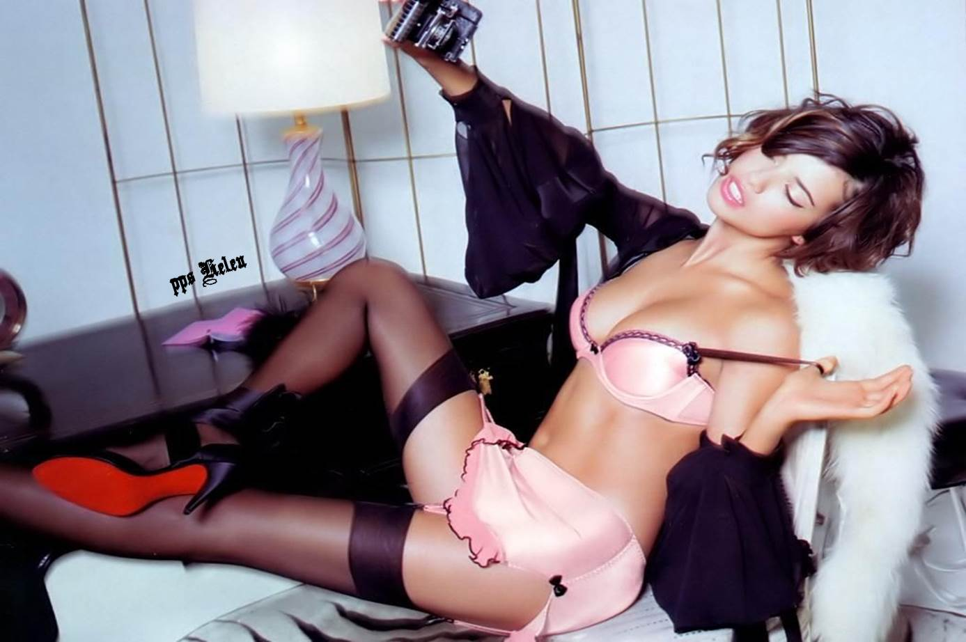
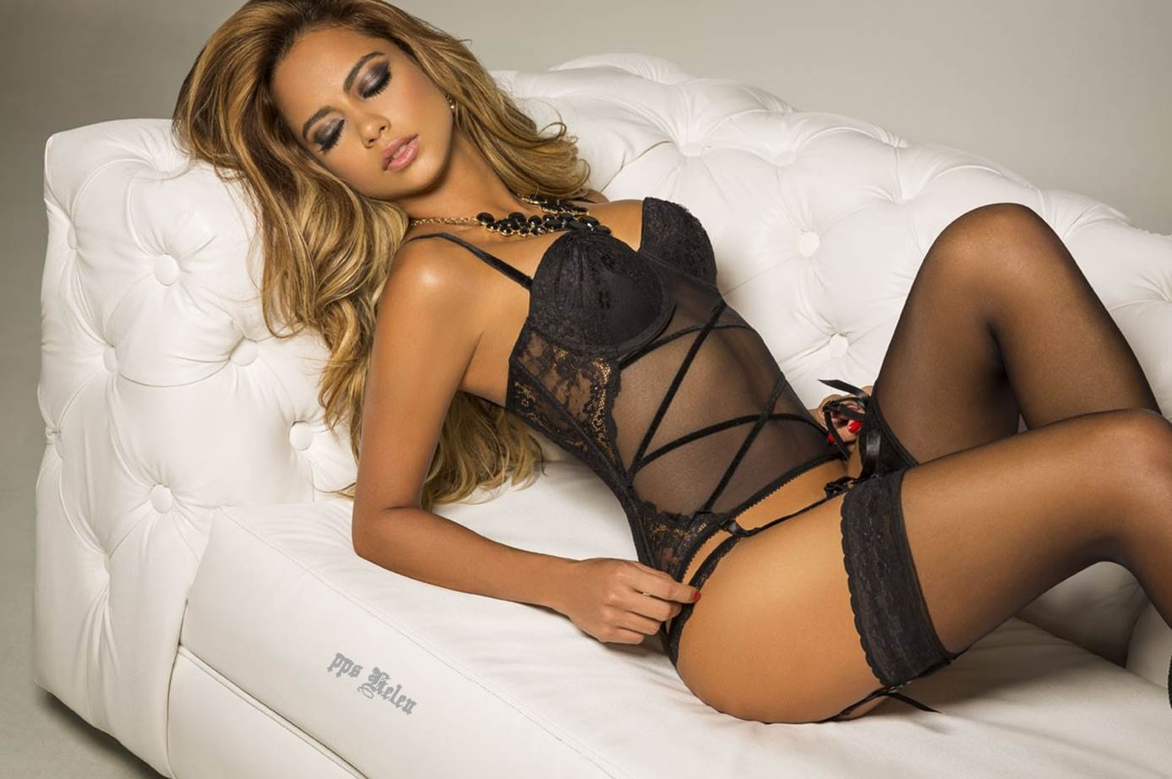
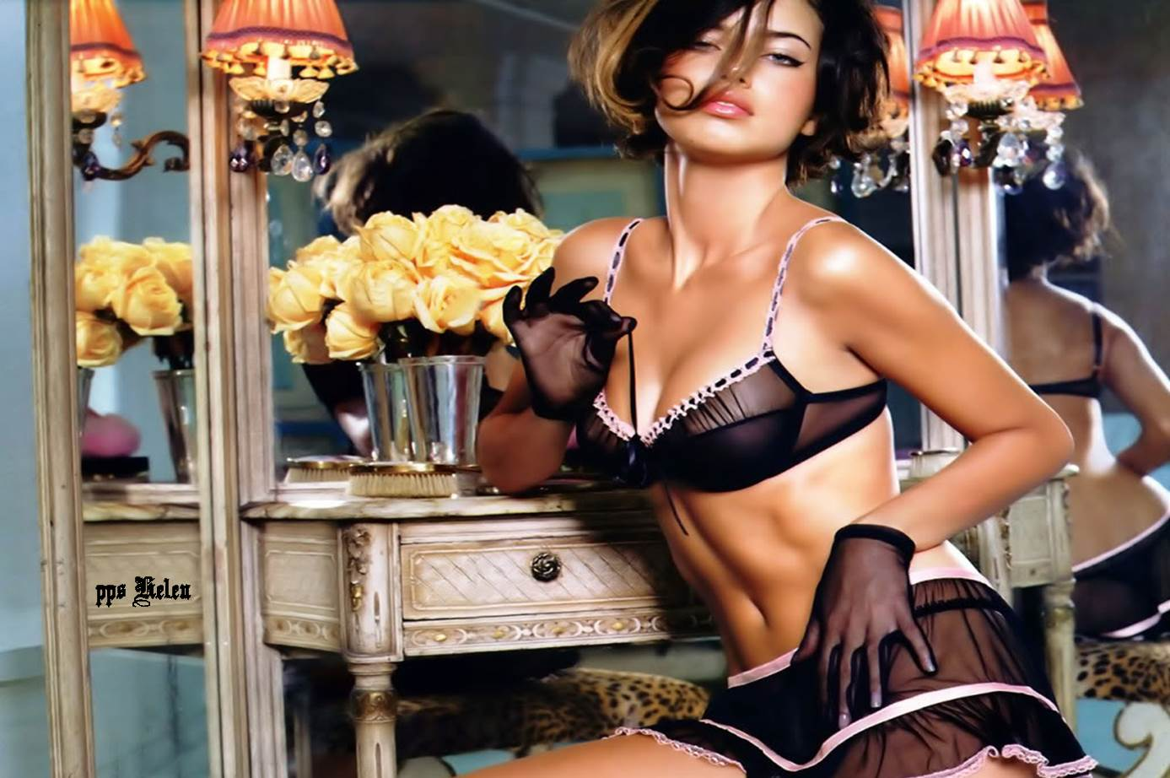

Slide 8
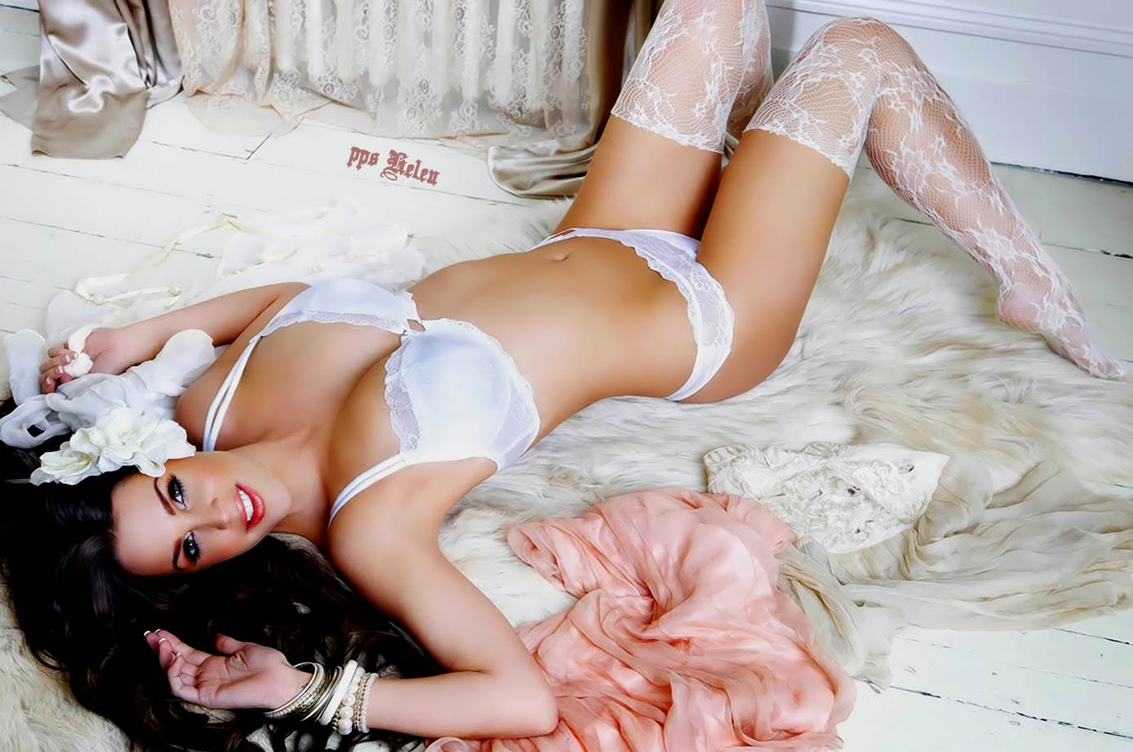
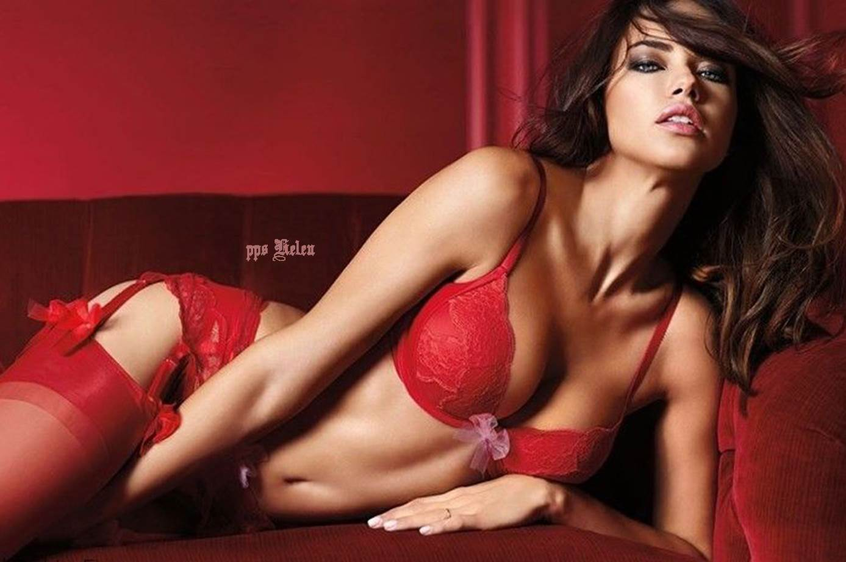
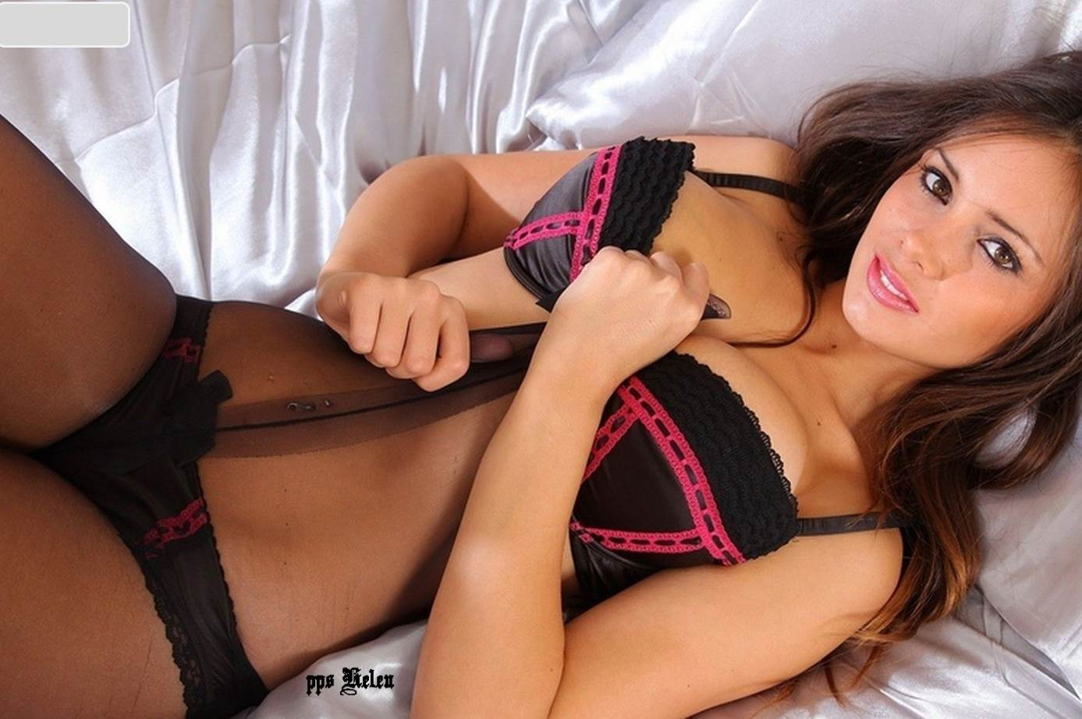

Slide 9
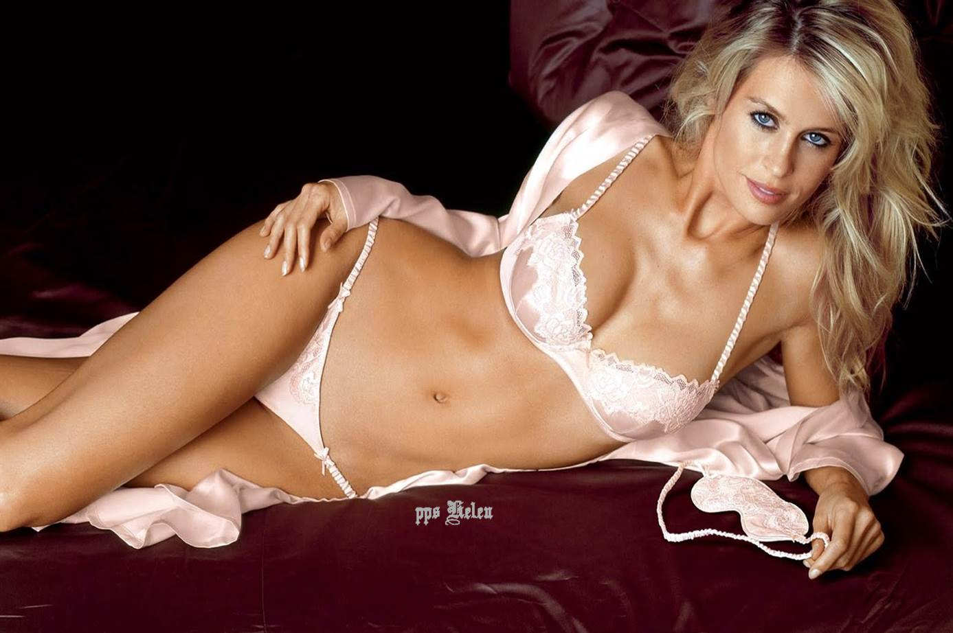
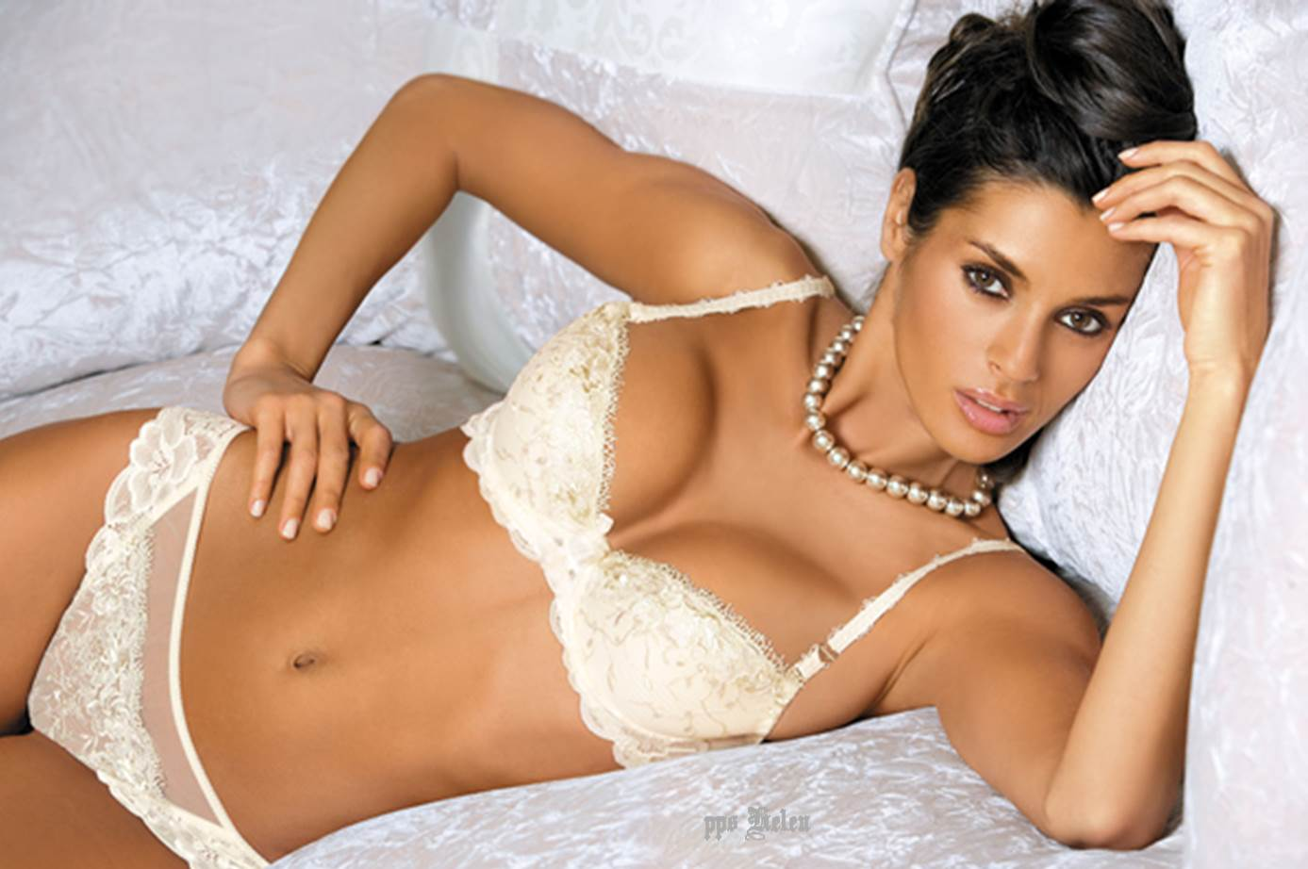
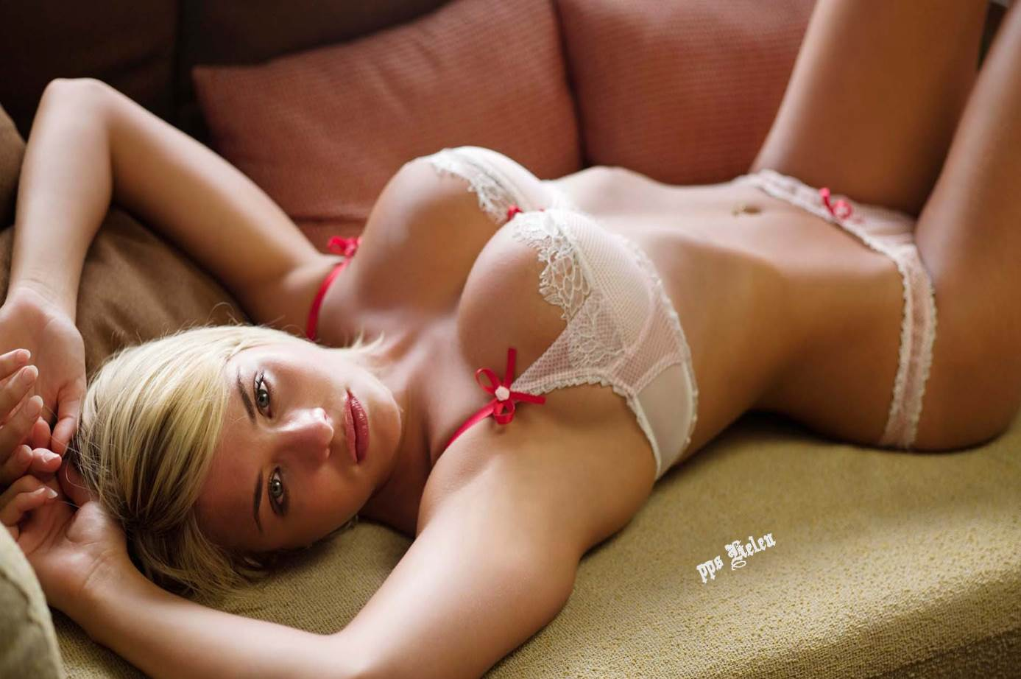

Slide 10
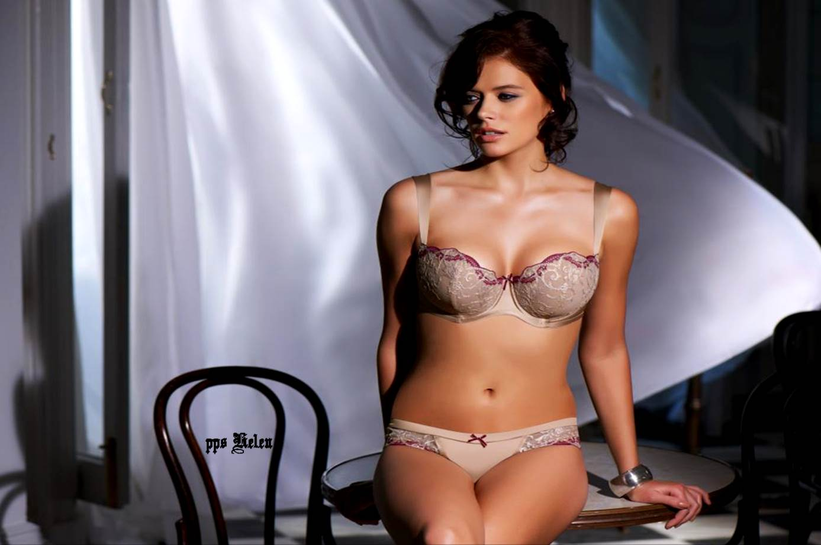
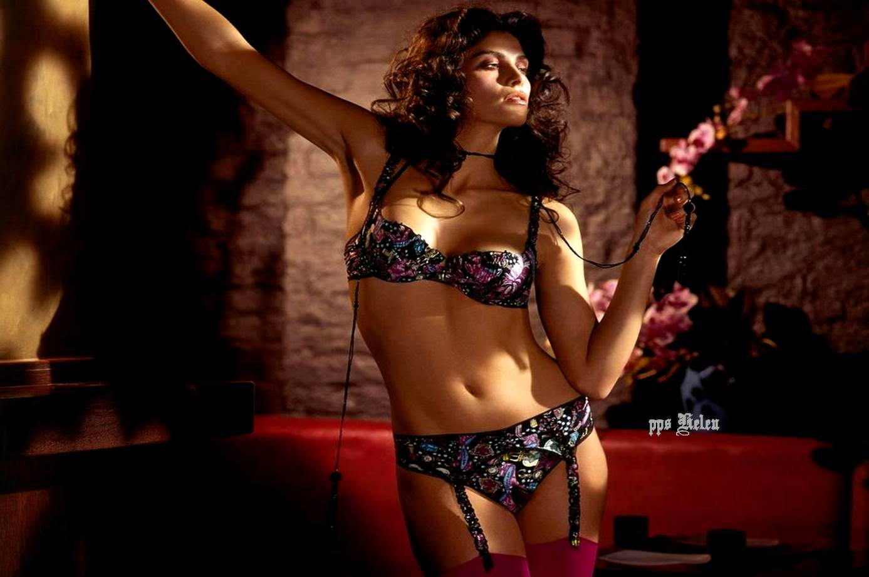
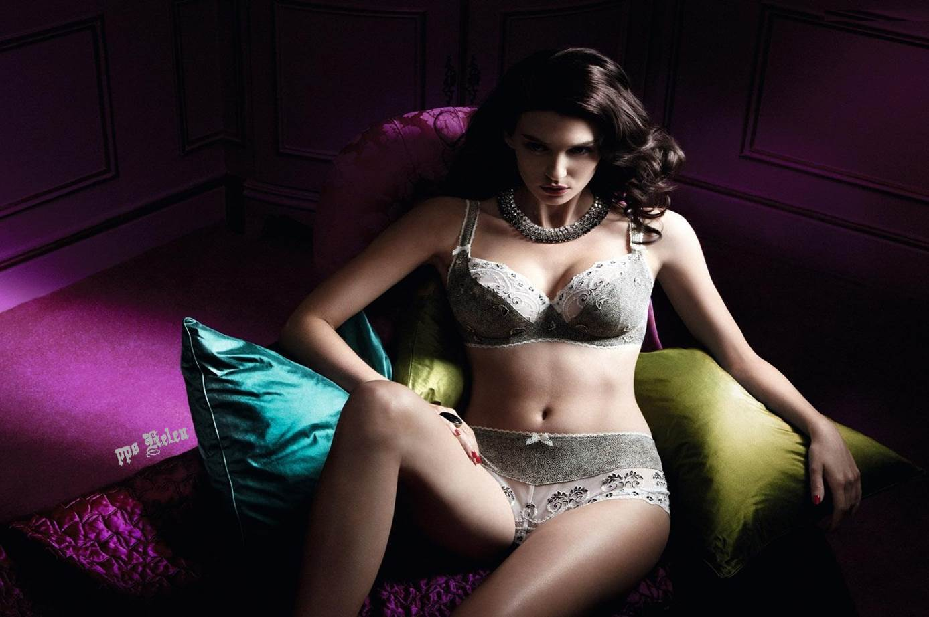

Slide 11
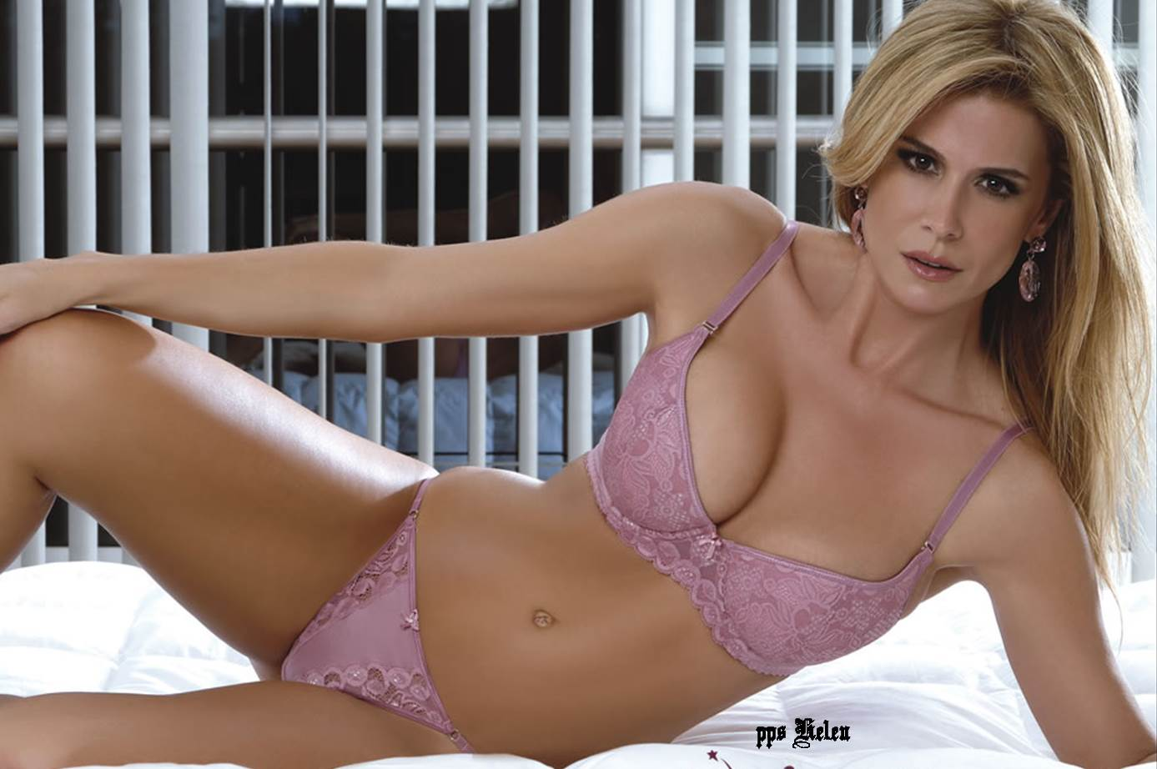
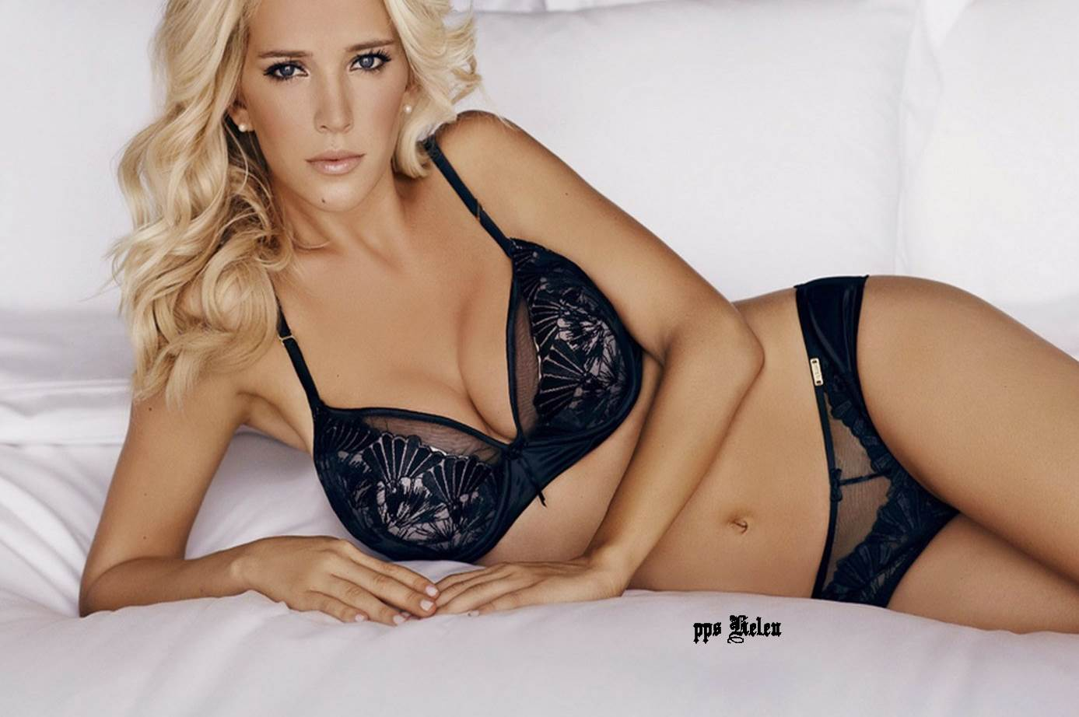
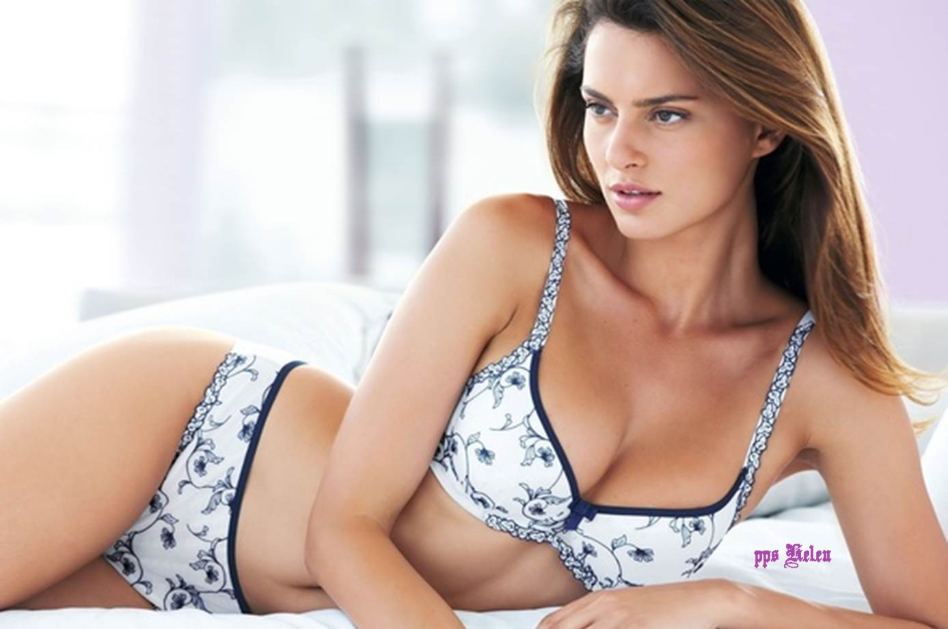

Slide 12
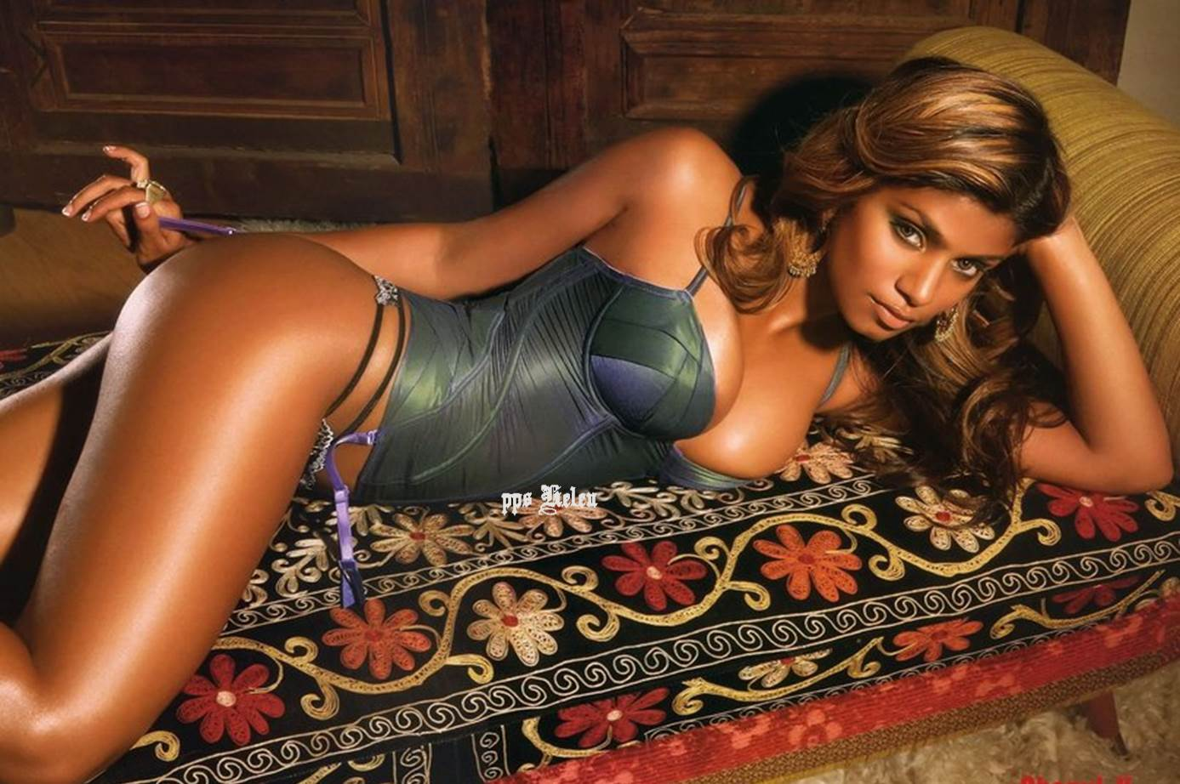
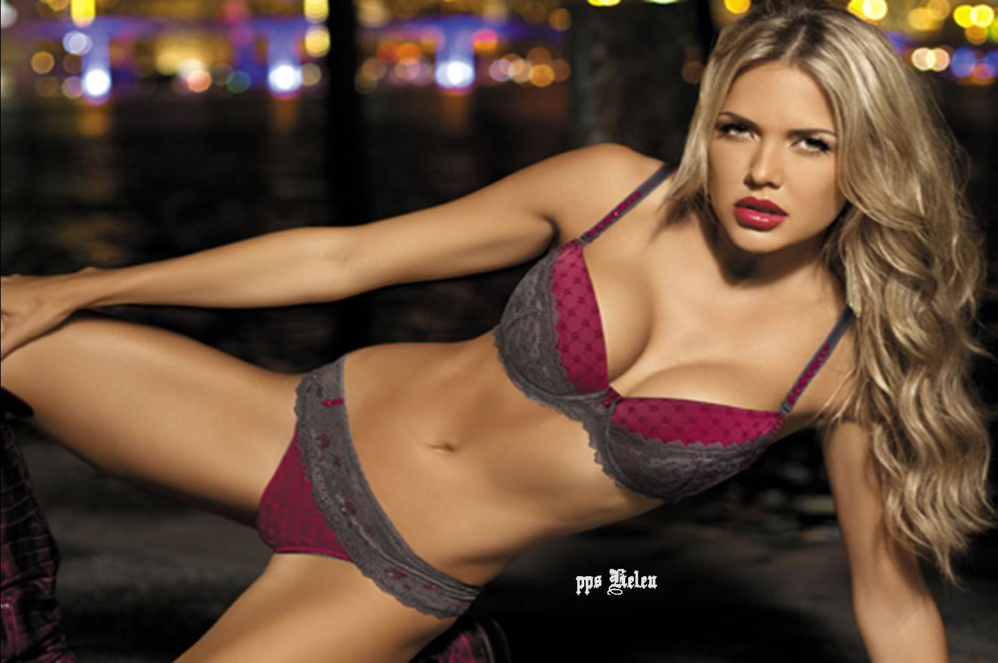
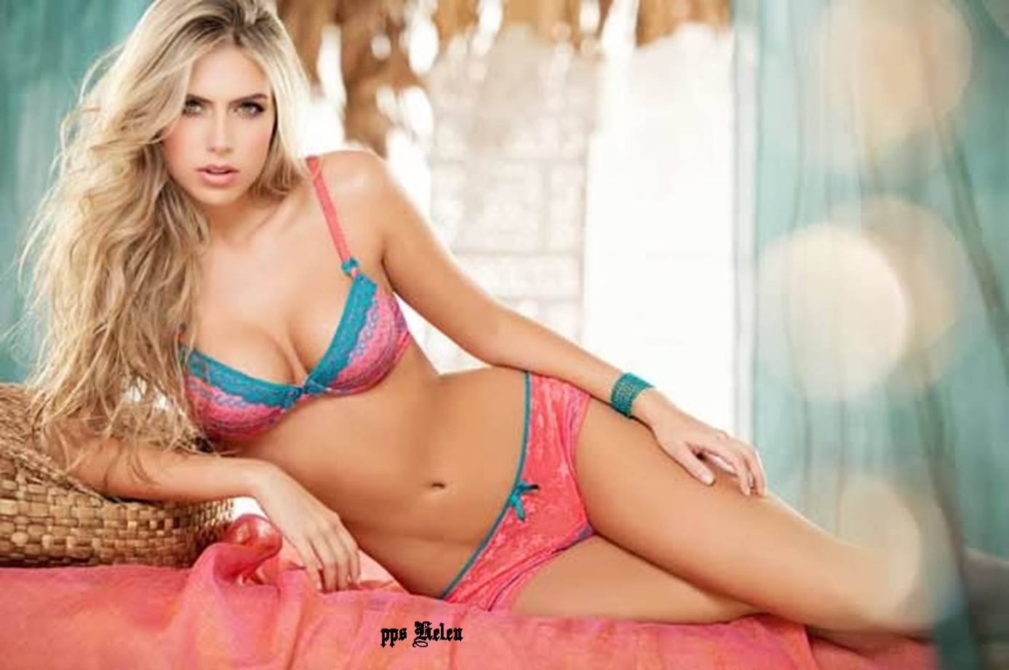

Slide 13
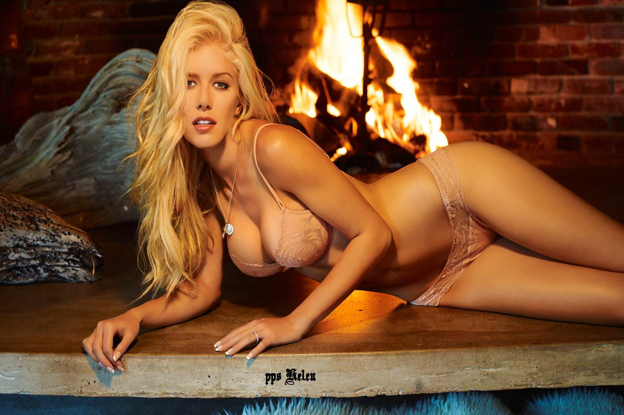
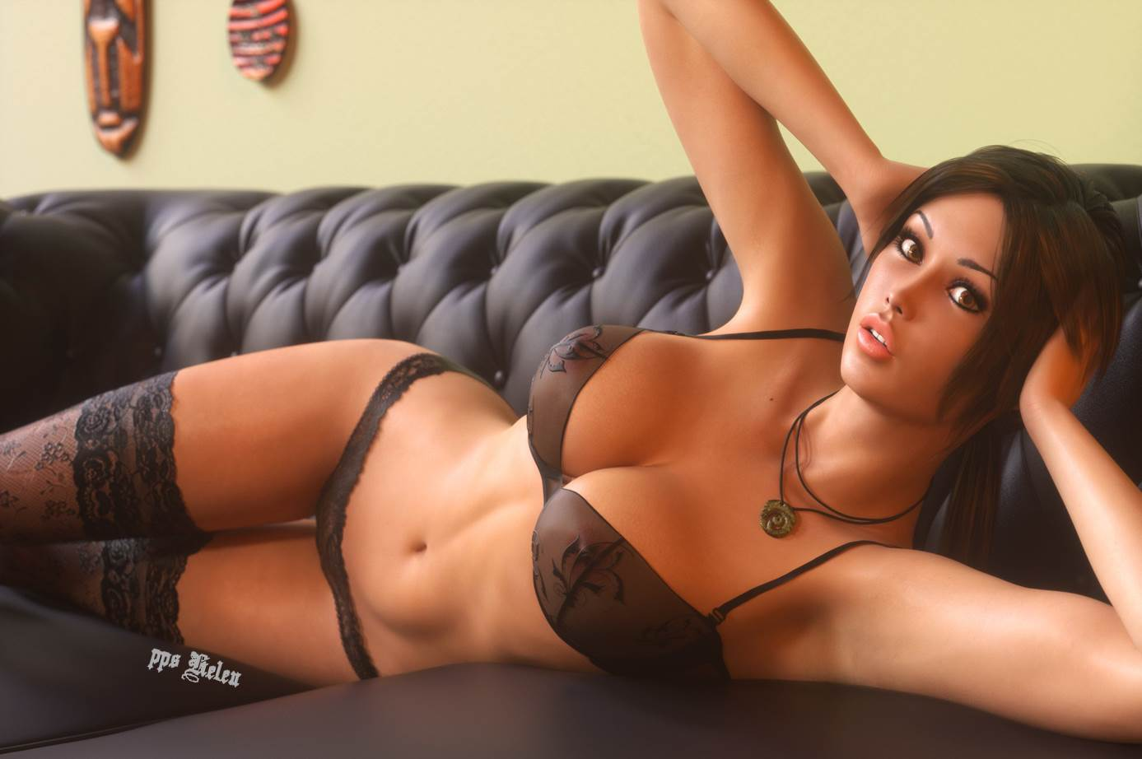
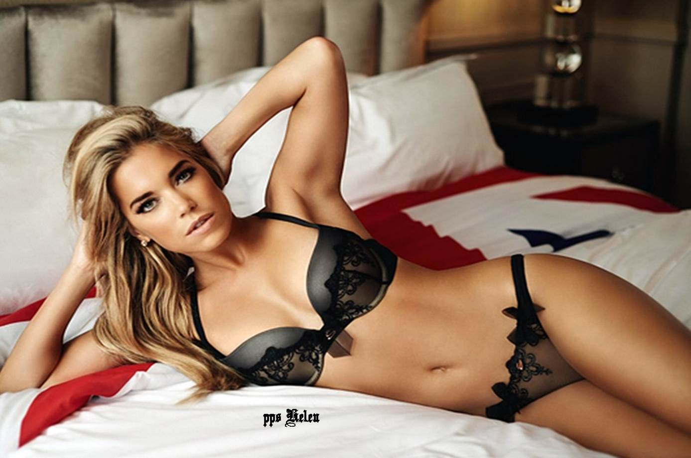

Slide 14
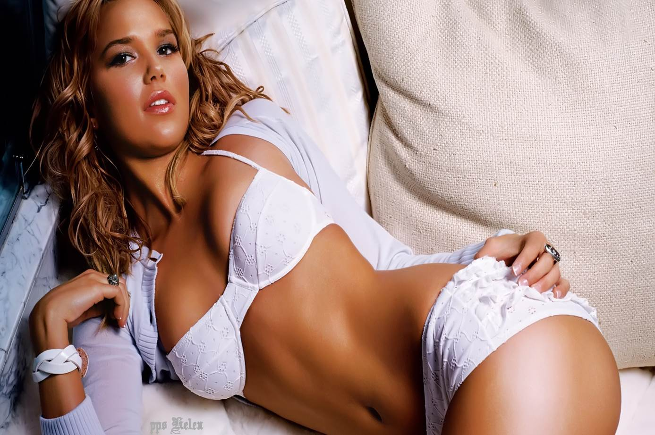
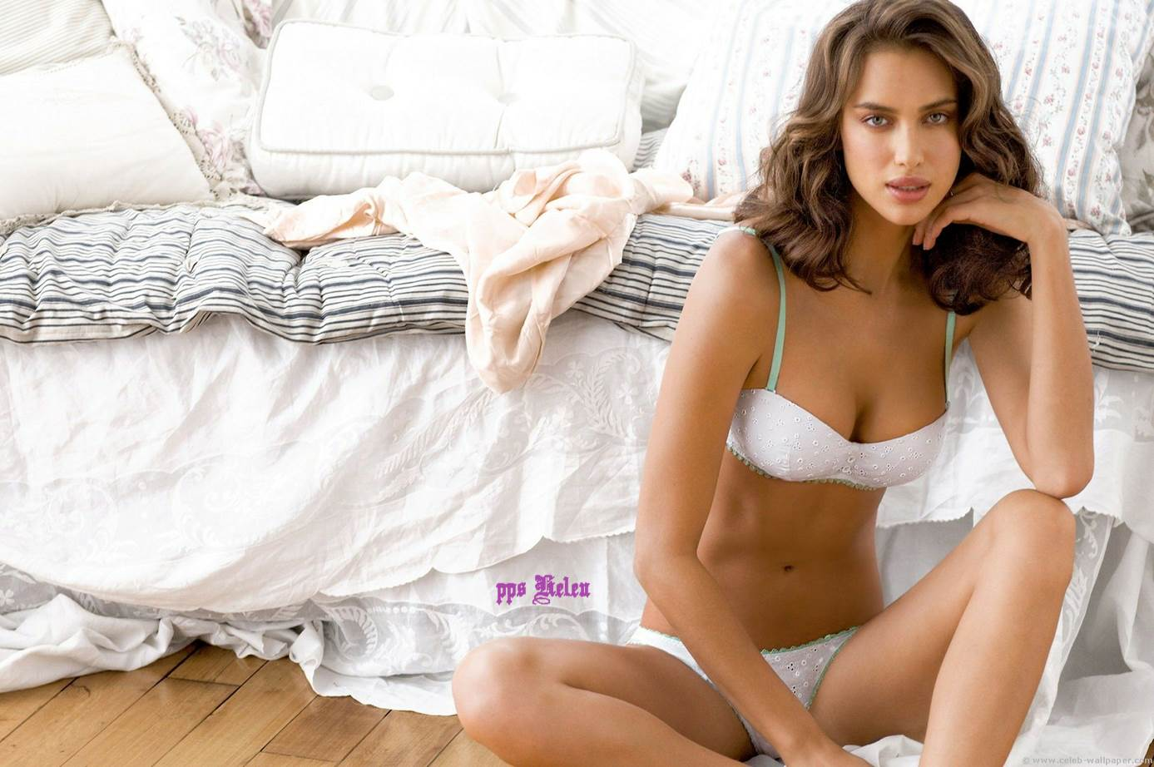
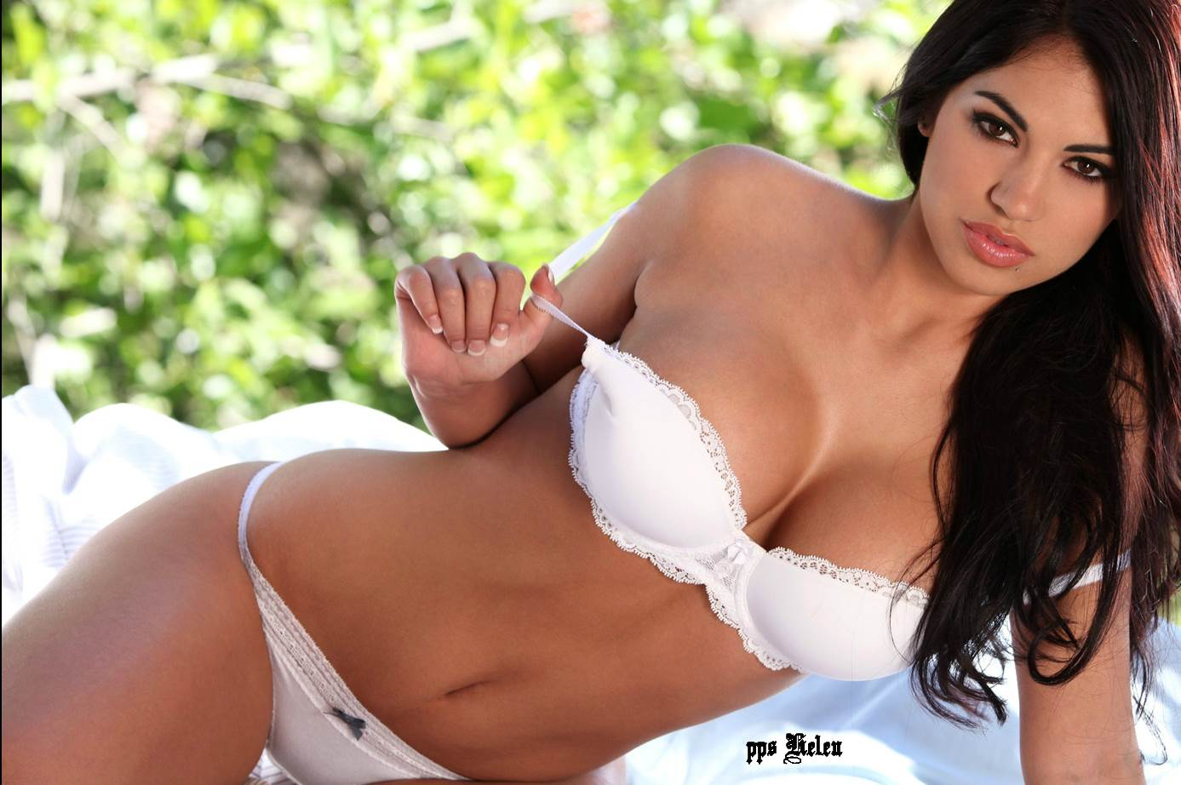
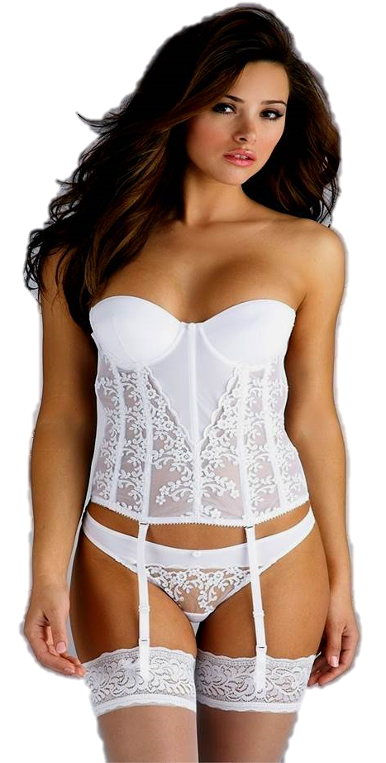

Slide 15
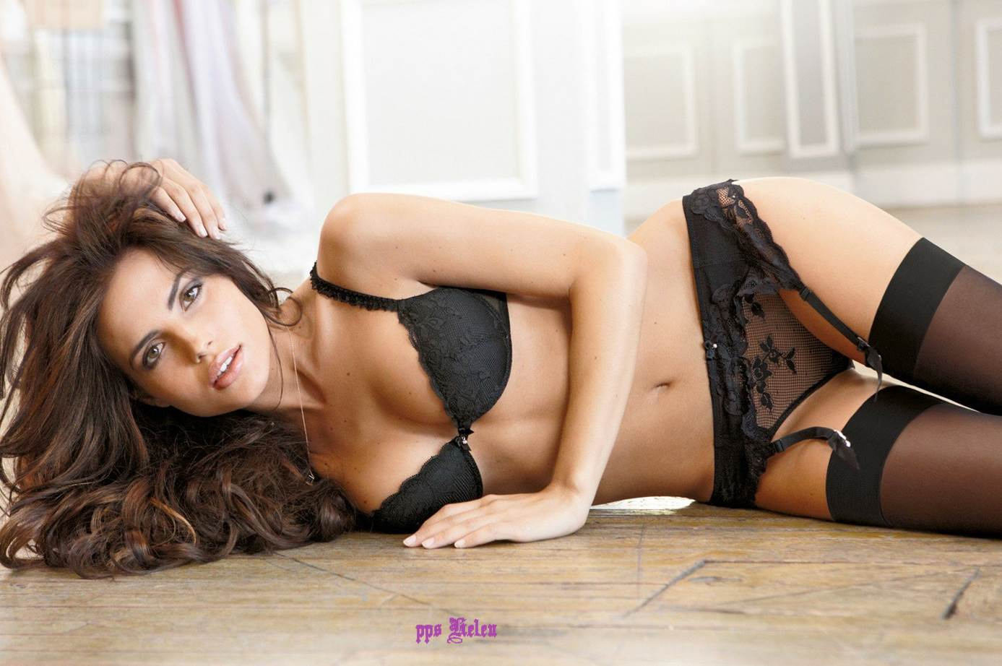
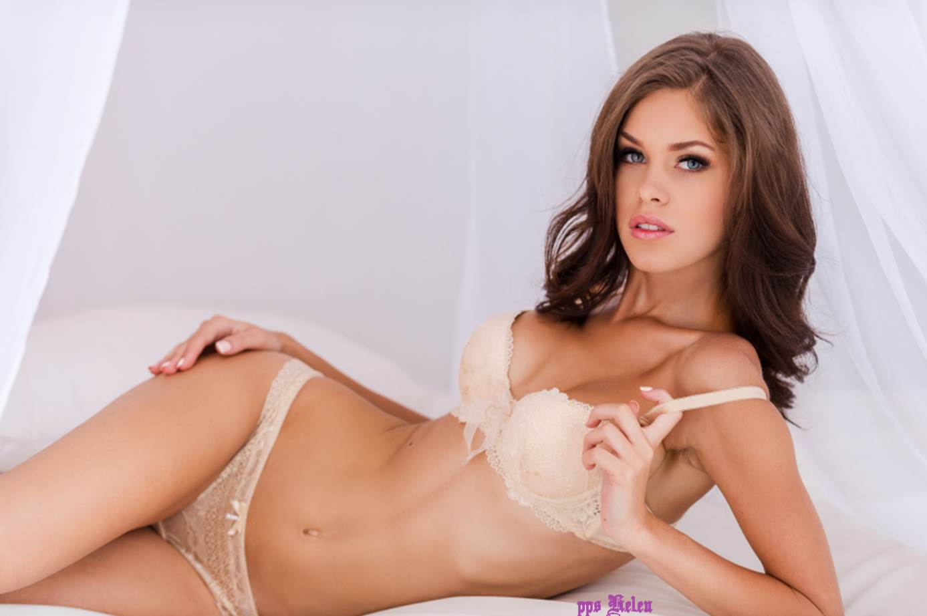
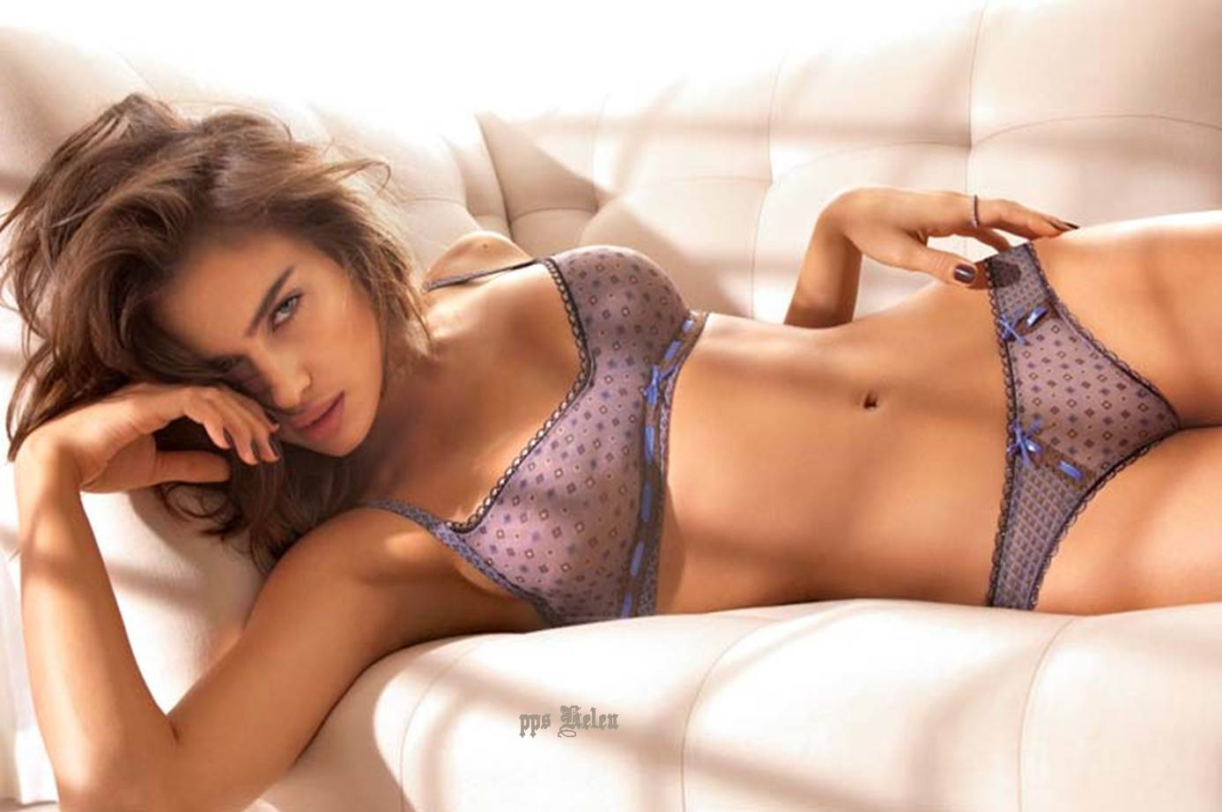

Slide 16
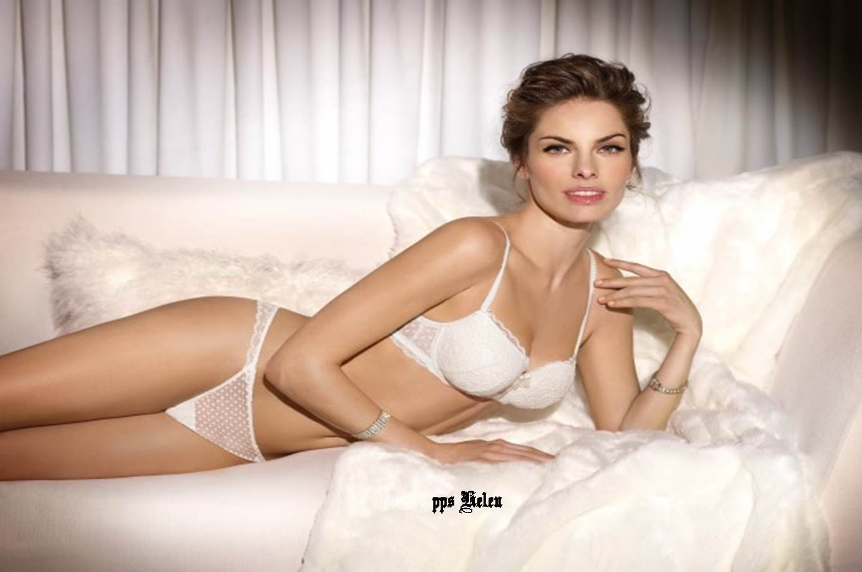
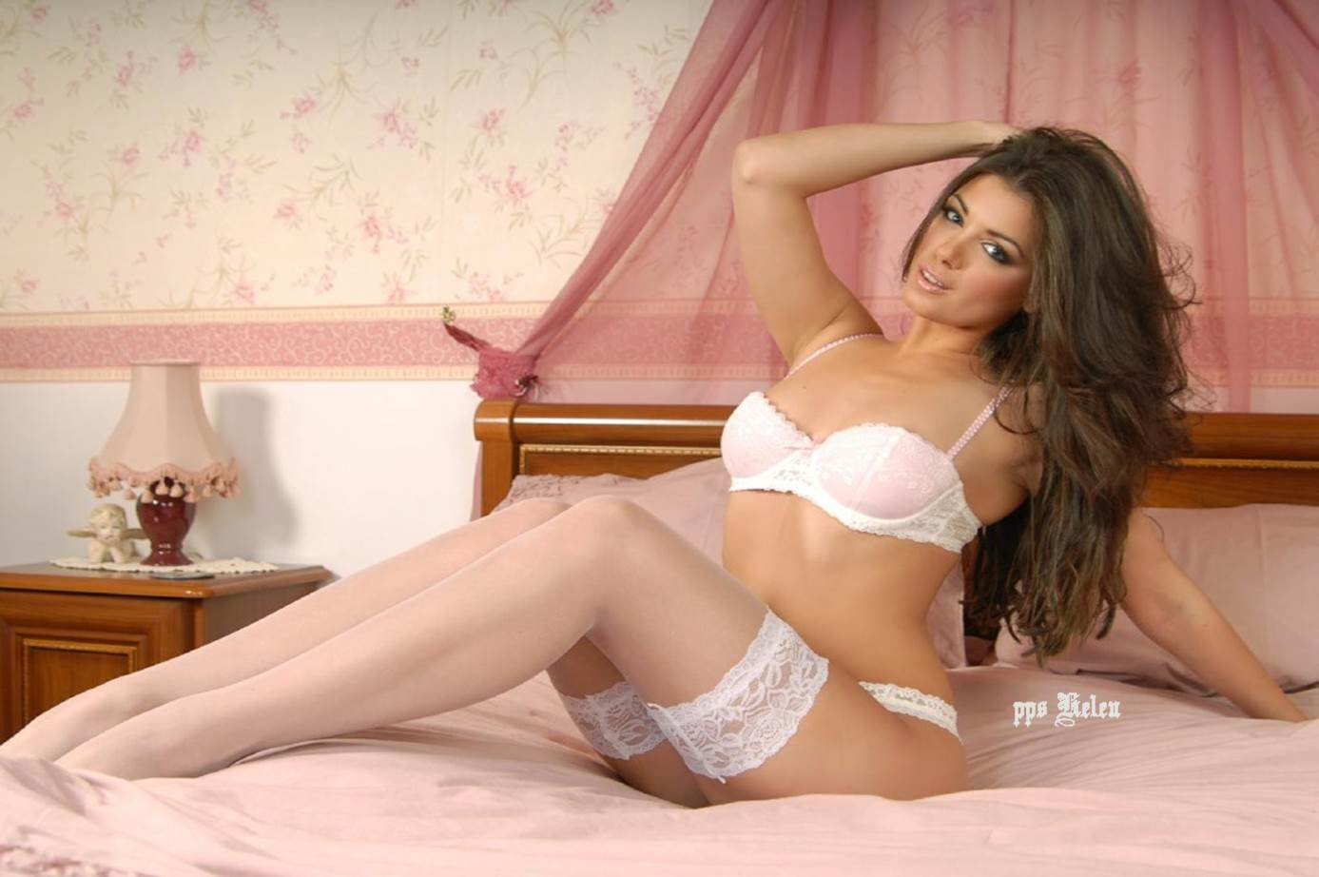
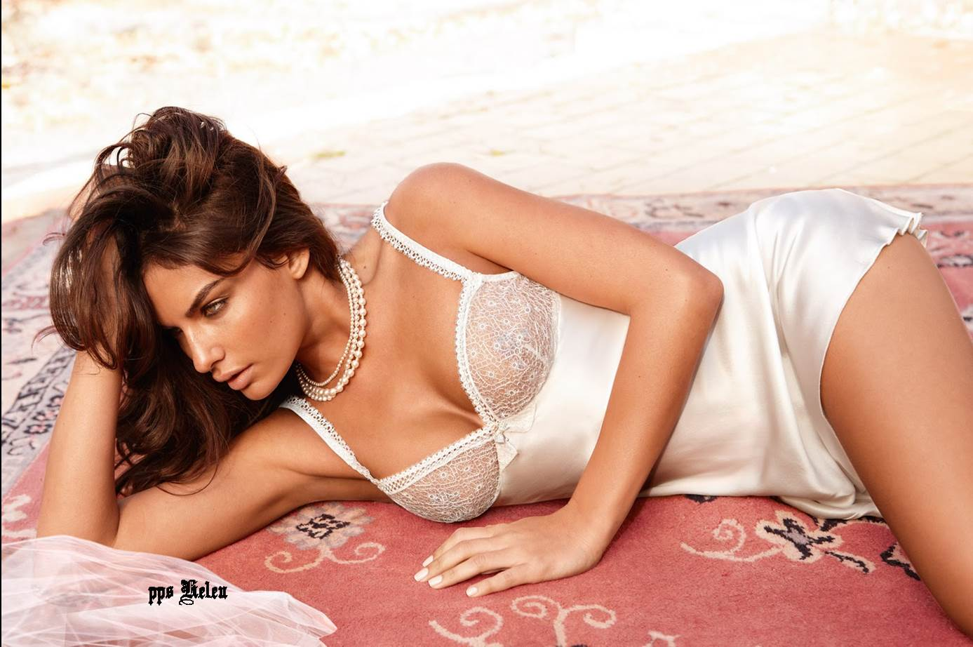

Slide 17
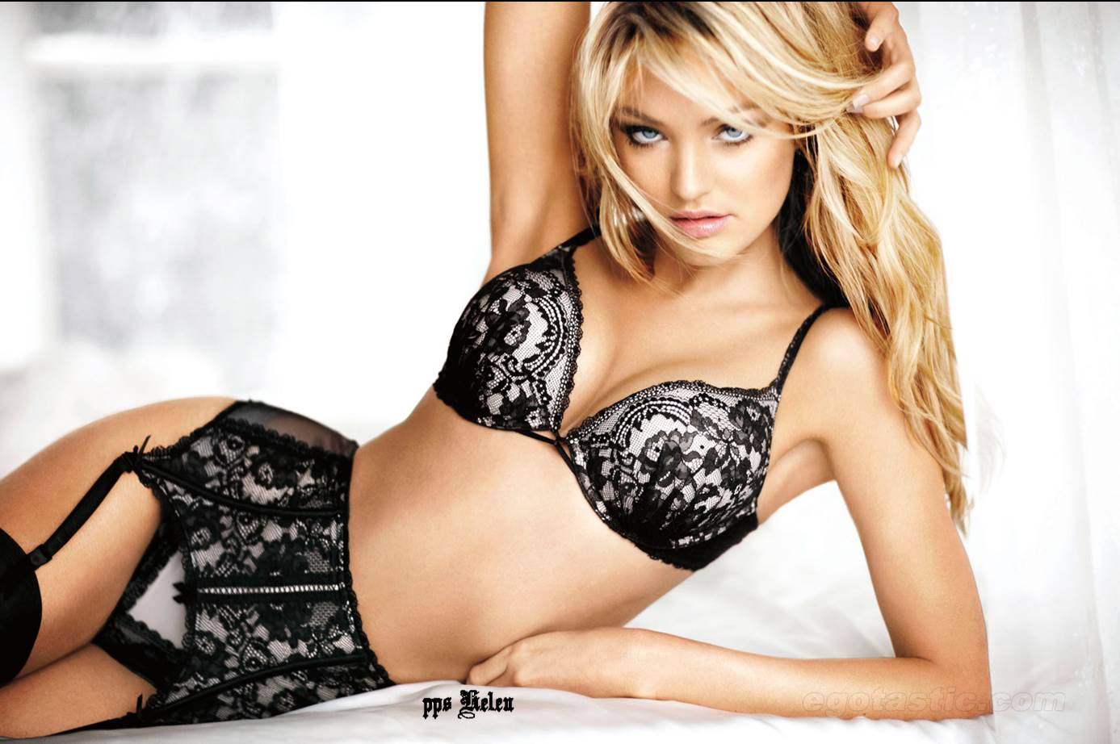
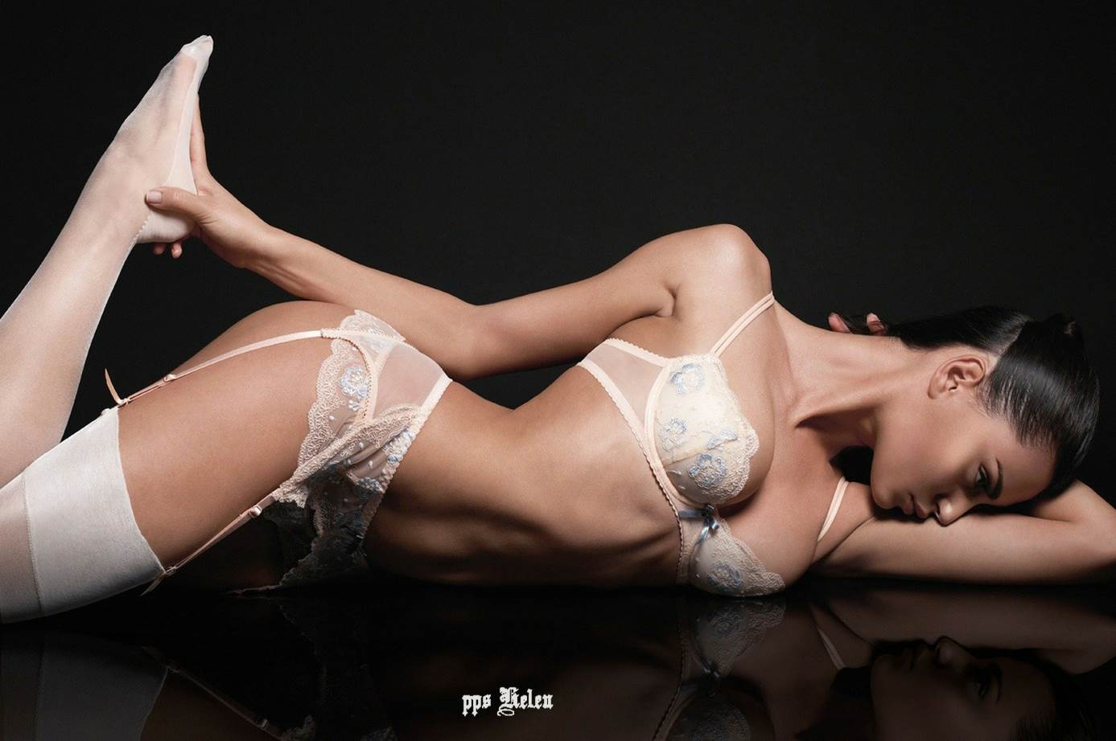


Slide 18
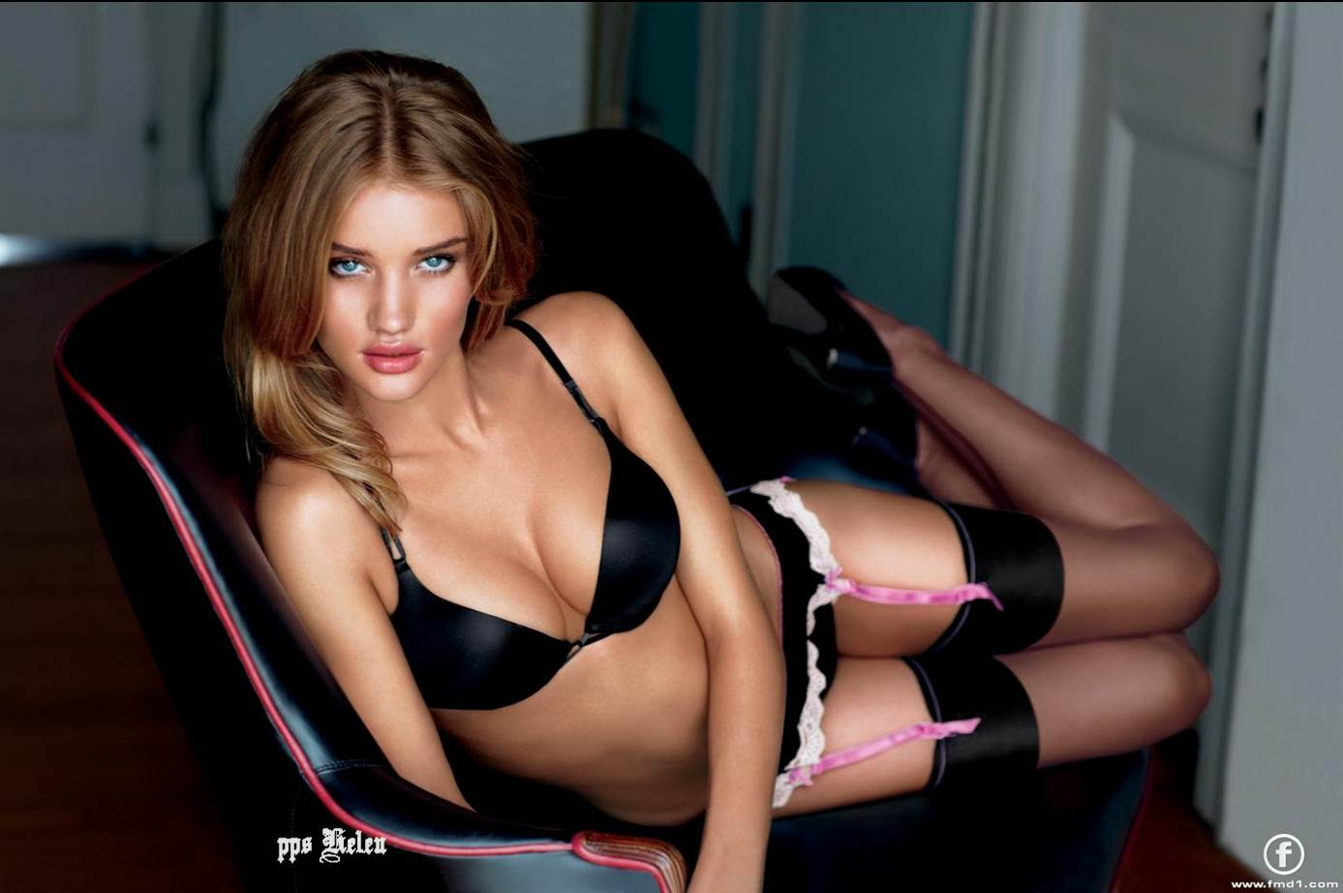



Slide 19




Slide 20




Slide 21




Slide 22


La ropa interior en una mujer es de lo más sexy, la ropa interior es más que sólo “ropa interior”. No importa cómo eres o el cuerpo que tengas, si sabes escoger bien la lencería para tu cuerpo, entonces estarás haciendo una buena inversión. La lencería trasforma, inspira, estimula y excita. Permite que las mujeres puedan mostrar toda su belleza en la intimidad, es ropa íntima que dirá mucho de ti en el momento que la lleves puesta.
Pero, ¿cómo es posible que la ropa interior tenga tanto poder para la autoestima de una mujer y para el momento íntimo entre una pareja? Porque nos gusta cómo queda… pero tendrás que saber algunas verdades sobre la lencería para que puedas disfrutar de tu ropa interior siempre que te la pongas.

Slide 23


Te subirá el estado de ánimo
La ropa interior es mucho más que esto sólo. La ropa interior adecuada para tu cuerpo y para tus gustos personales, te hará sentir tan guapa como realmente eres. La ropa interior te hará sentirte increíble, incluso si estás teniendo un mal día, ponerte una pieza delicada de seda o de encaje hará que te apetezca disfrutar de tu intimidad en pareja… sintiéndote la reina de la pista de baile.

Slide 24









Slide 25







¿Te ha gustado?
Puedes ver más entrando
Aquí
Además puedes recibir powerpoints en tu correo electrónico suscribiéndote aquí:

